Slide 1

МДОАУ «ЦРР - детский сад № 104 «Золотая рыбка» г. Орска Опыт работы по теме: «Формирование основ финансовой грамотности у дошкольников старшего возраста через игровую деятельность»
Подготовила: Арапова Е.В.,
воспитатель ВКК

Slide 2



Финансовое просвещение и воспитание детей дошкольного возраста – это новое направление в дошкольной педагогике, так как финансовая грамотность является глобальной социальной проблемой, неотделимой от ребенка с самых ранних лет его жизни.

Slide 3
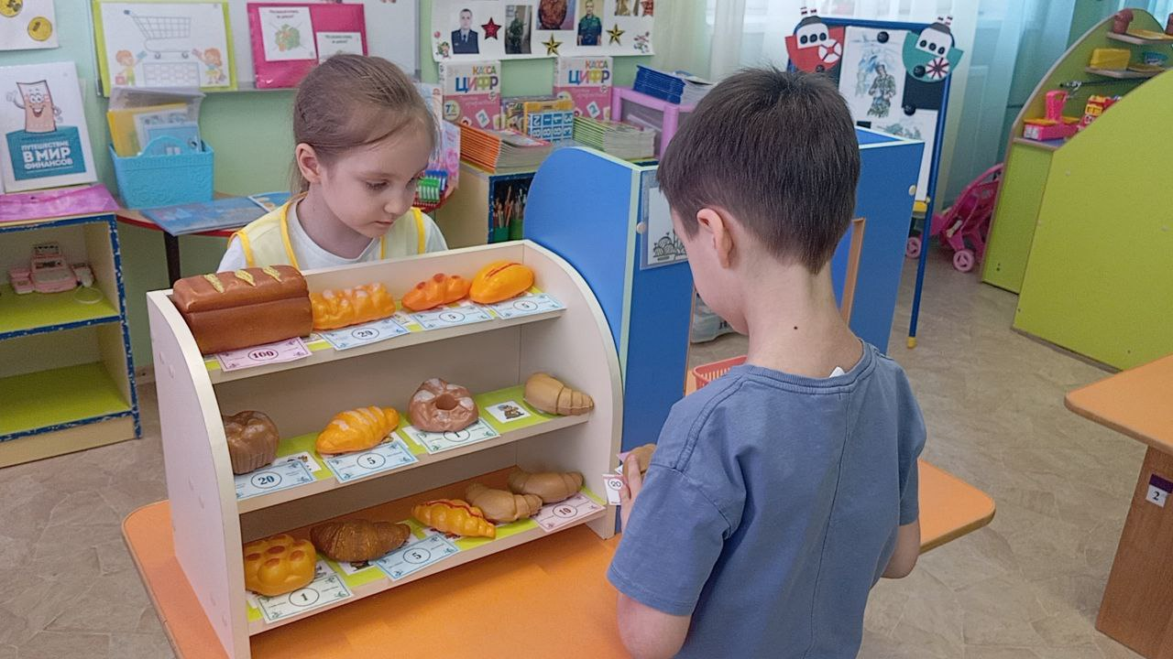
Актуальность заключается в формировании полезных привычек в сфере финансов, начиная с раннего возраста, это поможет избежать детям многих ошибок по мере взросления и приобретения финансовой самостоятельности, а также заложит основу финансовой безопасности и благополучия на протяжении жизни.

Slide 4
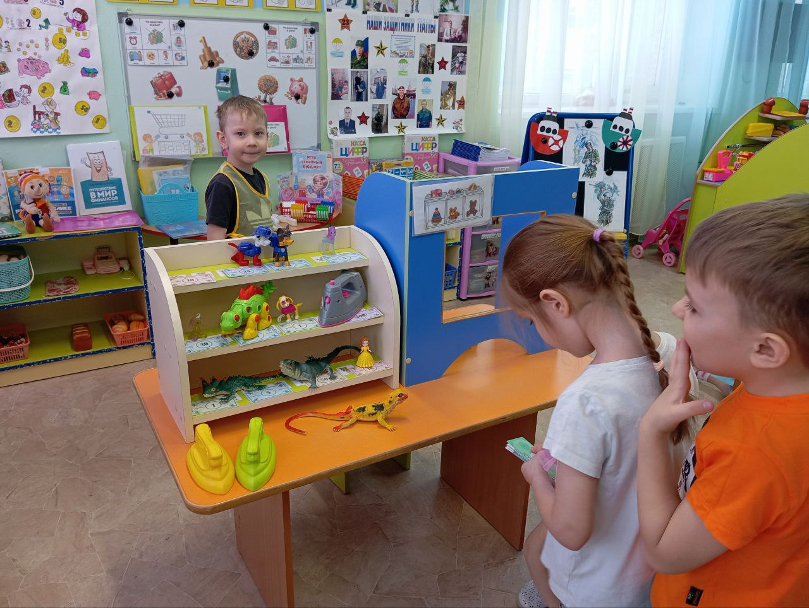
Правильное отношение к деньгам закладывается в детстве, но о том, чтобы включить в образовательную деятельность дошкольников 5-7 лет основы экономического воспитания речь не идет.

Slide 5
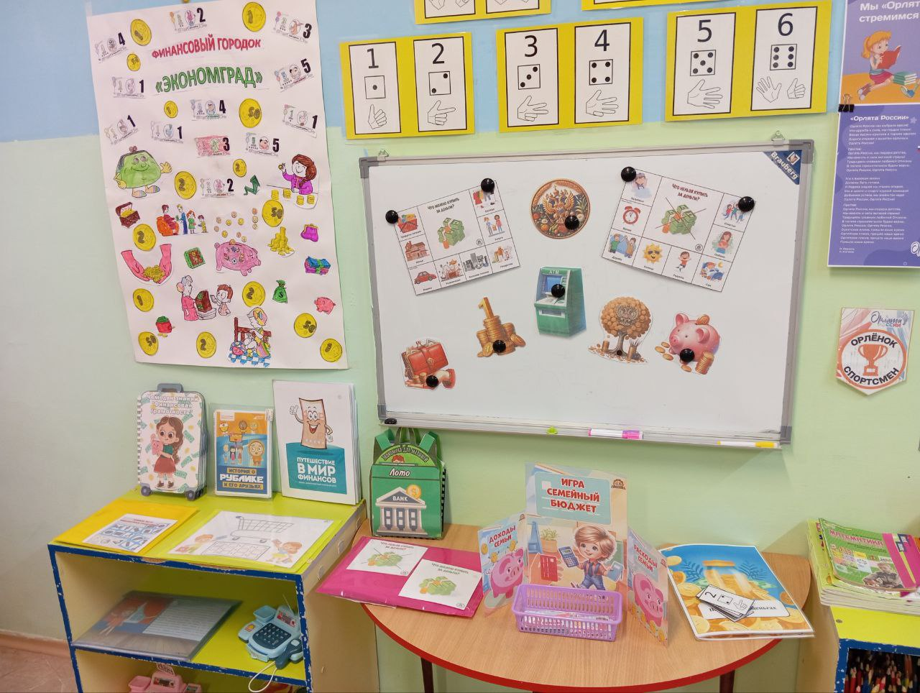
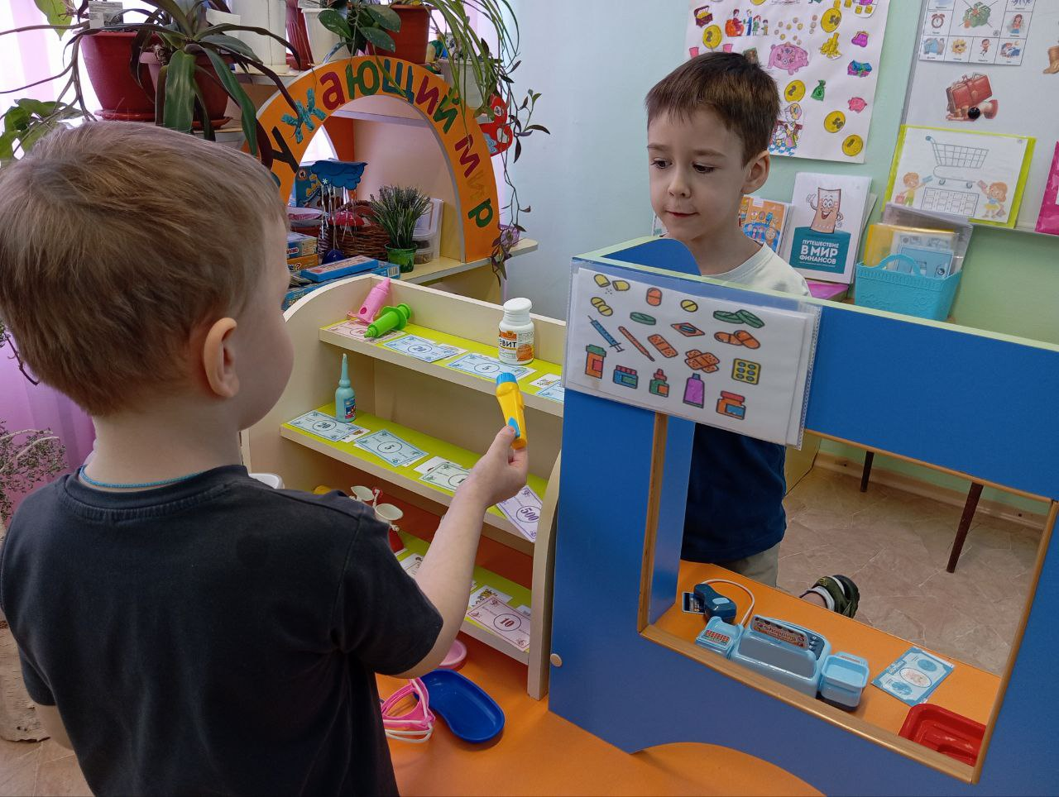
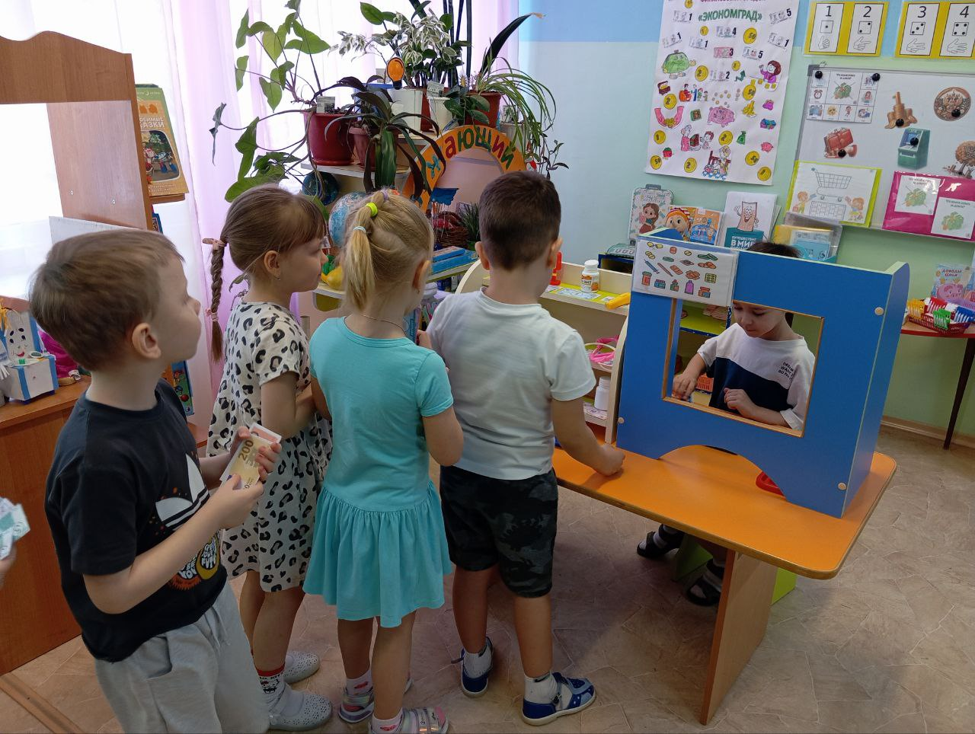

Slide 6
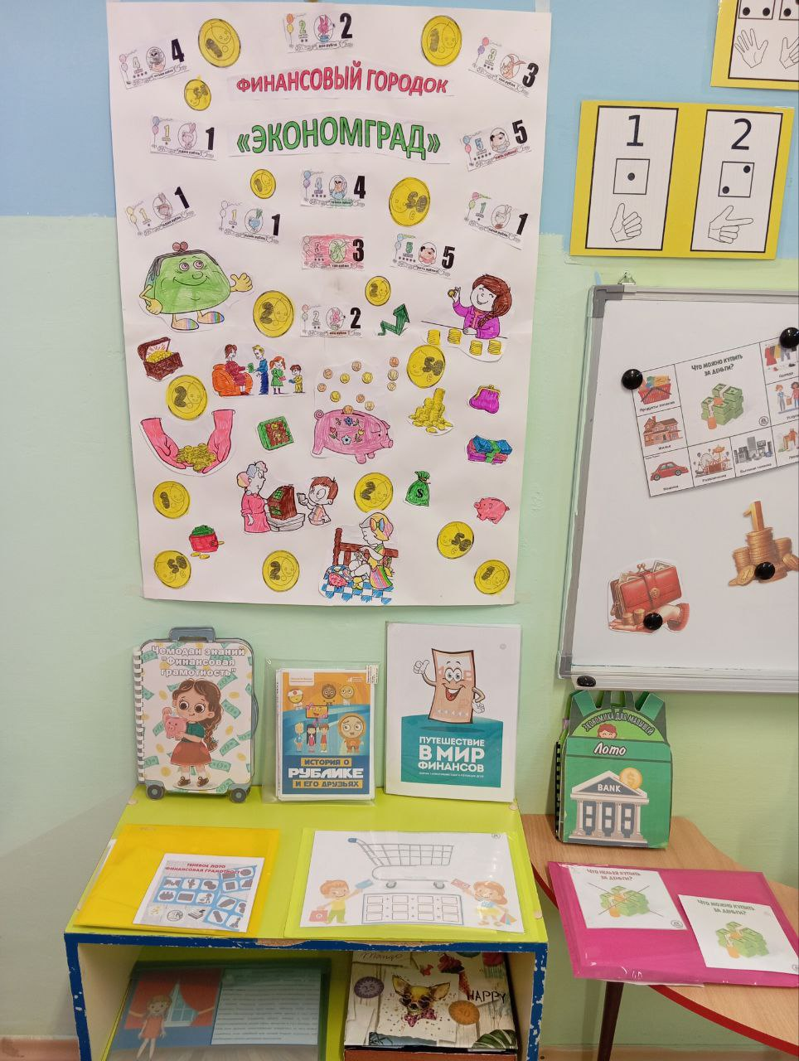
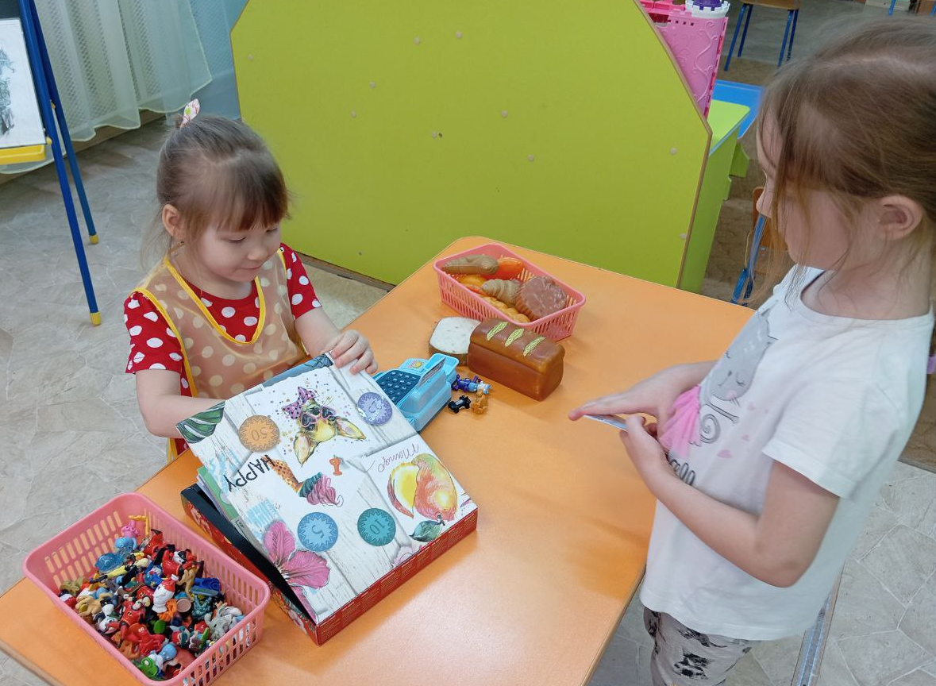
«Финансовая грамотность через
игровую деятельность»

Slide 7
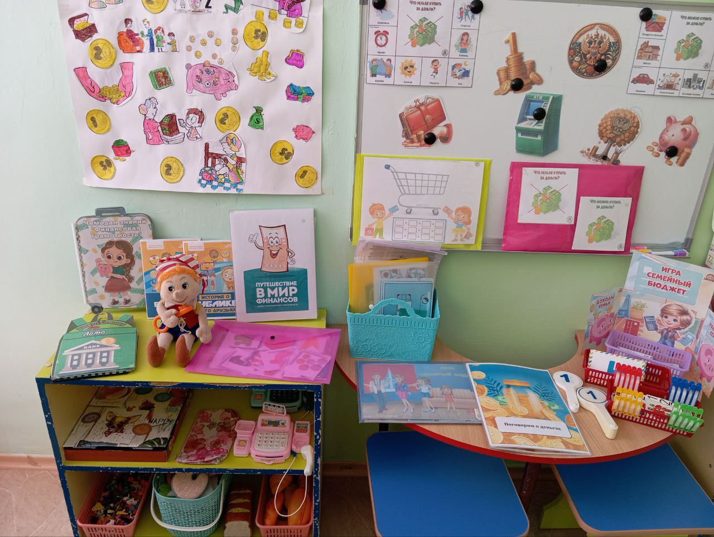
Цель: создание условий для обеспечения положительной динамики роста финансовой грамотности воспитанников посредством внедрения в образовательную деятельность приемов игровой технологии.

Slide 8
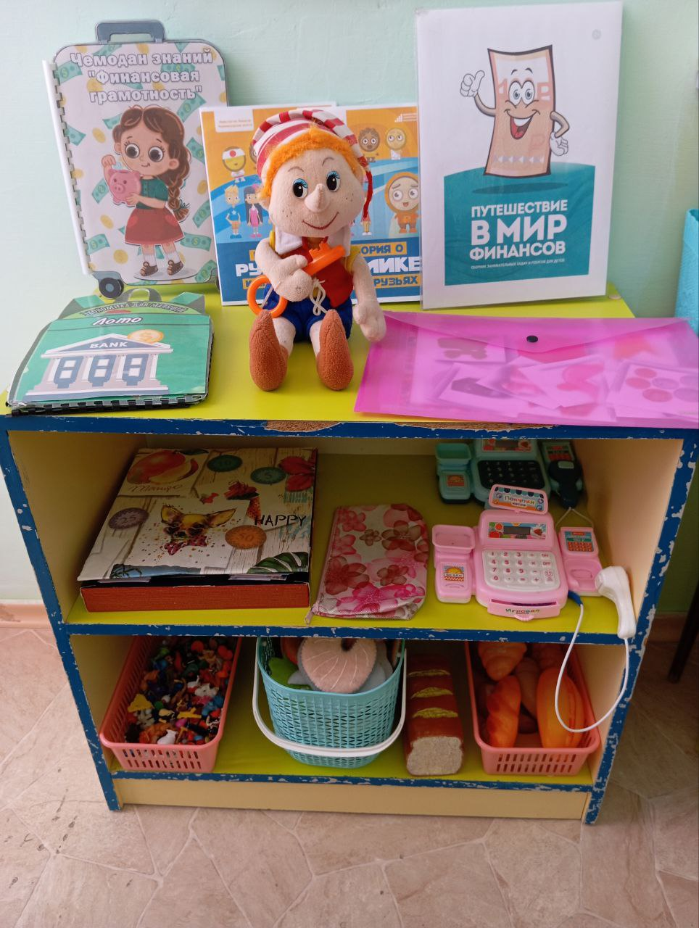
Задачи:
Дать дошкольникам первичные финансовые и экономические представления;
Обогатить словарный запас дошкольников основными финансово- экономическими понятиями, соответствующими их возрасту;
Способствовать формированию разумных экономических потребностей, умению соизмерять потребности с реальными возможностями их удовлетворения;
Стимулировать мотивацию к бережливости, накоплению, полезным тратам;

Slide 9
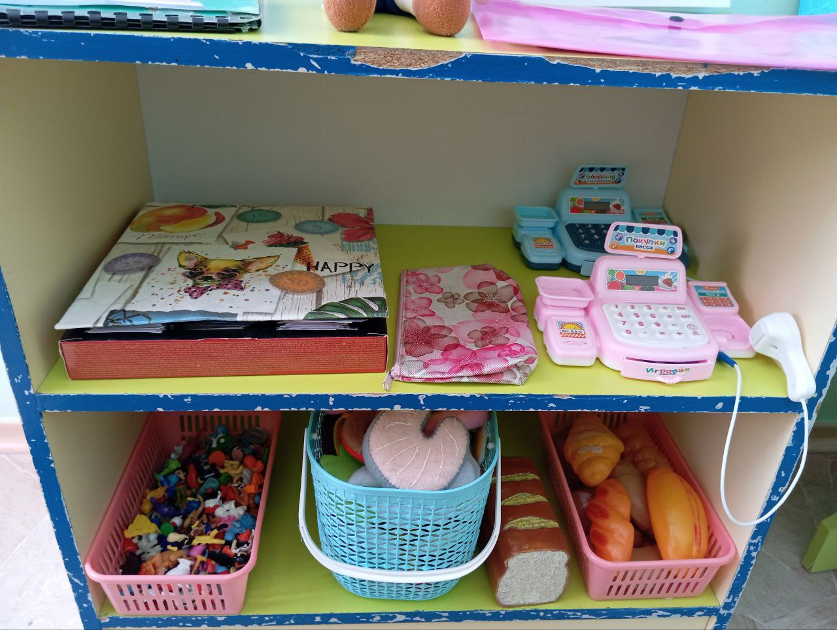
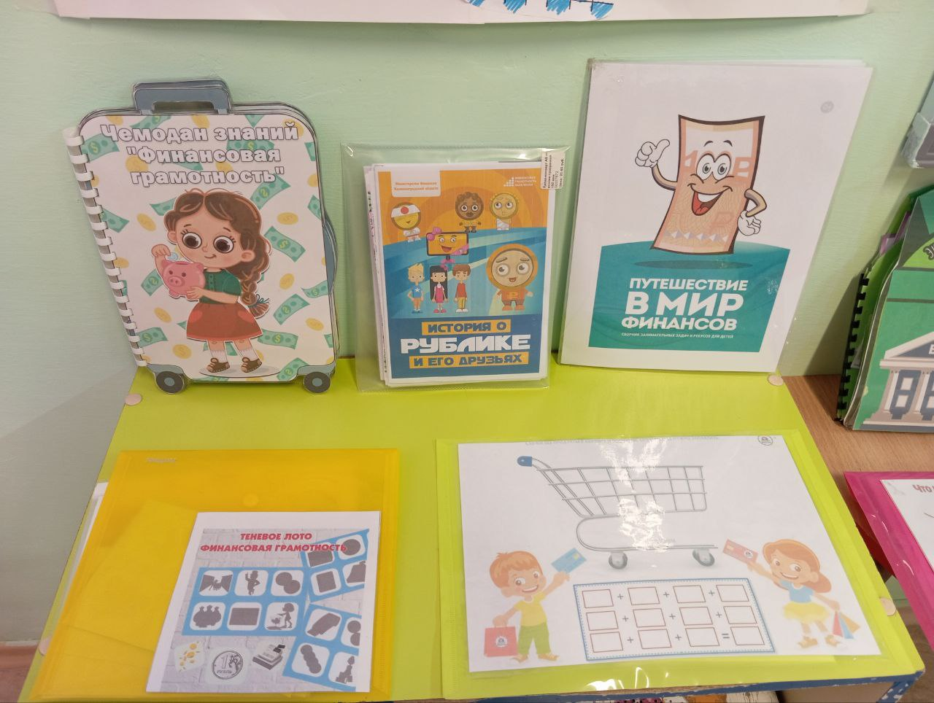
Положить начало формированию финансово экономического мышления;
Способствовать формированию основных качеств по умению принятия самостоятельных решений;
Сформировать умение рационально организовывать свою трудовую деятельность.

Slide 10
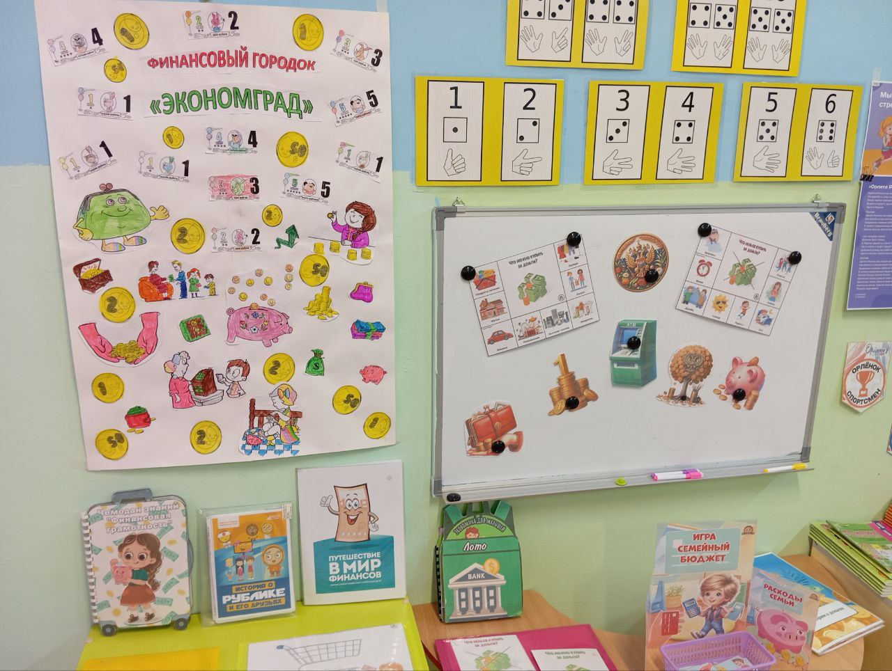
Центр экономического воспитания
«ФИНАНСОВЫЙ ГОРОДОК»

Slide 11
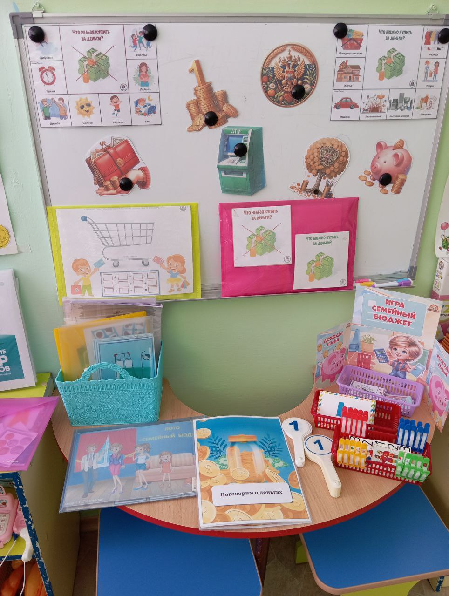
Центр экономического воспитания
«ФИНАНСОВЫЙ ГОРОДОК»

Slide 12



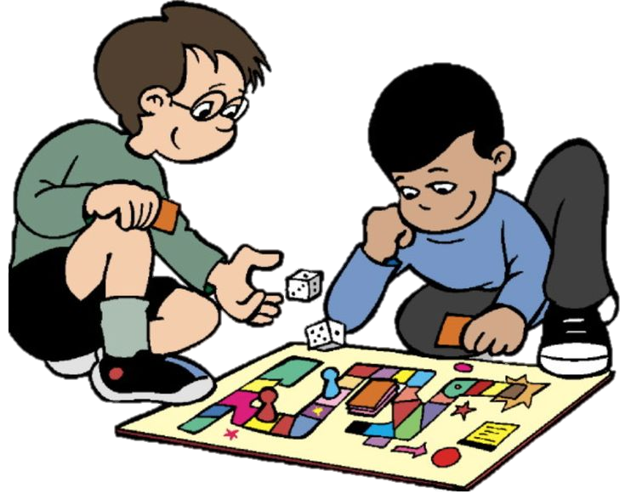
МЕТОДЫ ОБУЧЕНИЯ ФИНАНСОВОЙ ГРАМОТНОСТИ
Игровые методы обучения
Словесные методы обучения

Slide 13

Словесные методы обучения:
Финансовая грамотность
Деньги
Прибыль
Зарплата
Бюджет
Профессия
Ценность

Slide 14
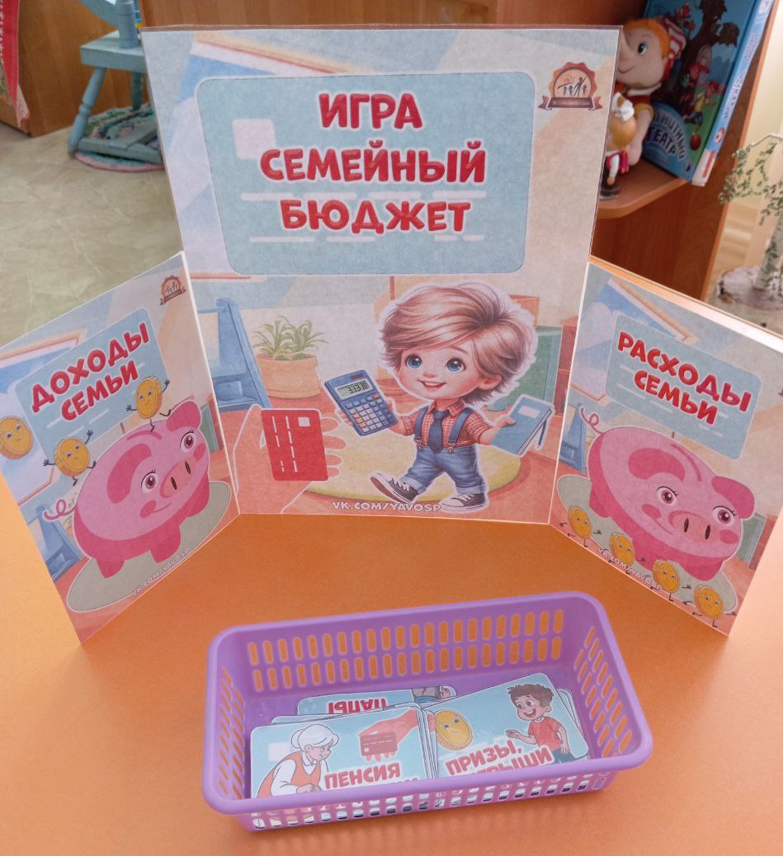
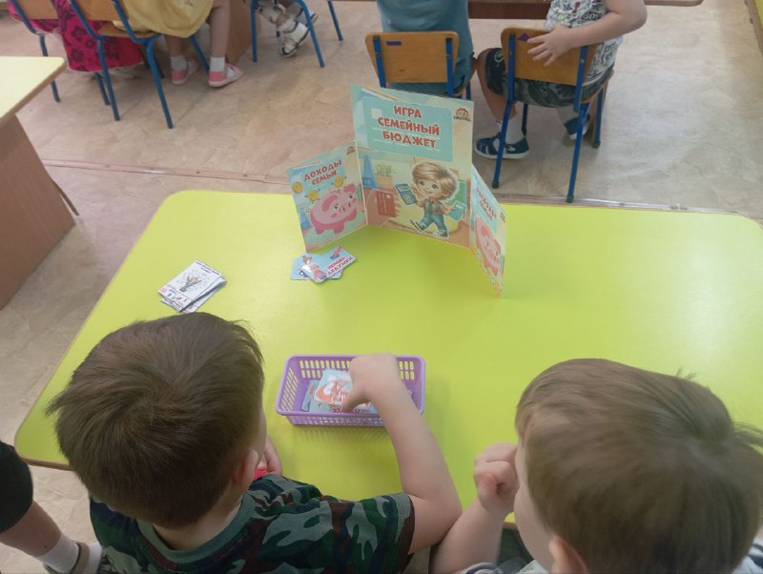
Что такое бюджет?

Slide 15
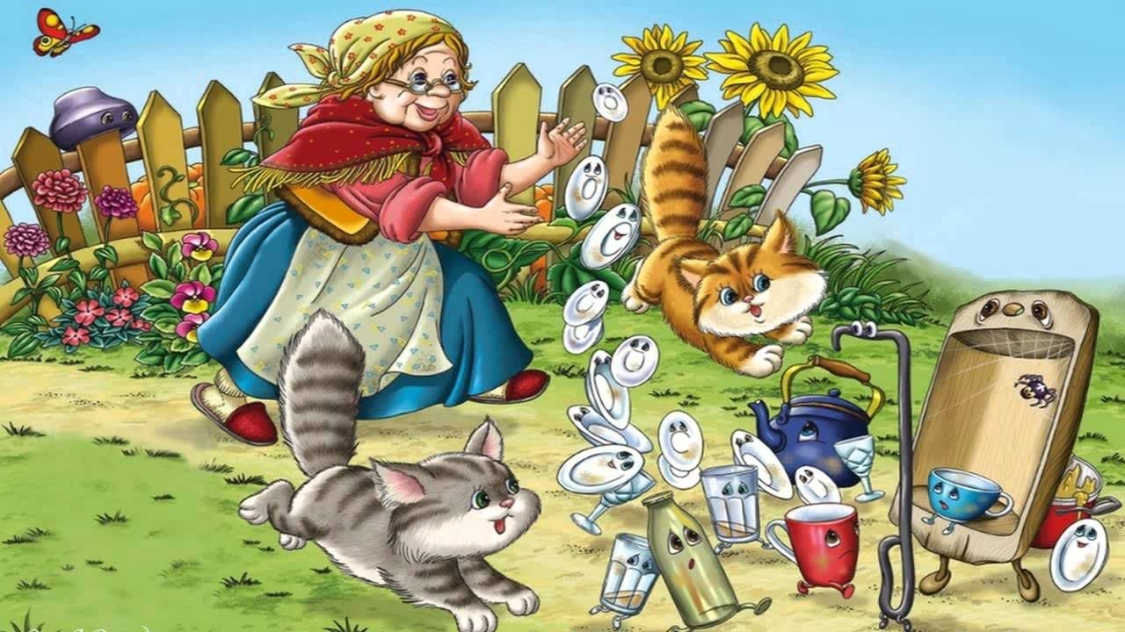
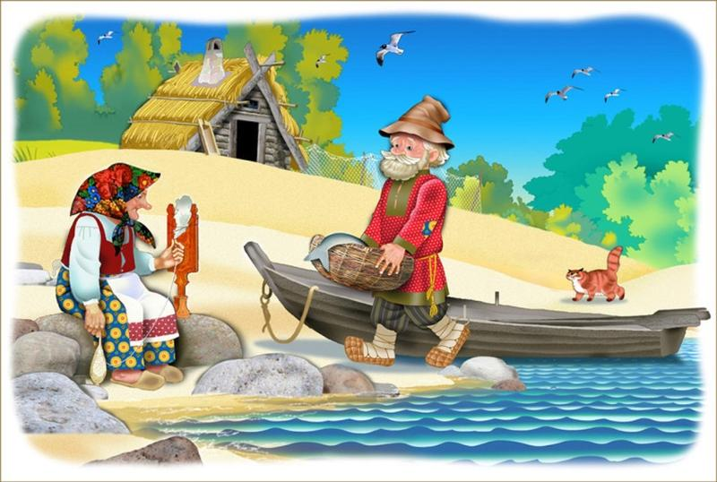
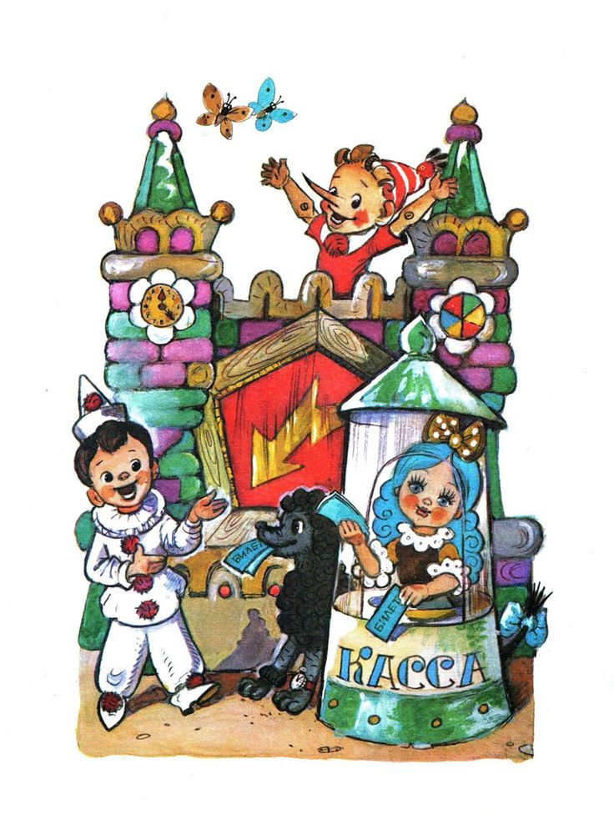

«ЧТЕНИЕ ХУДОЖЕСТВЕННОЙ ЛИТЕРАТУРЫ И ФОЛЬКЛОРА»

Slide 16
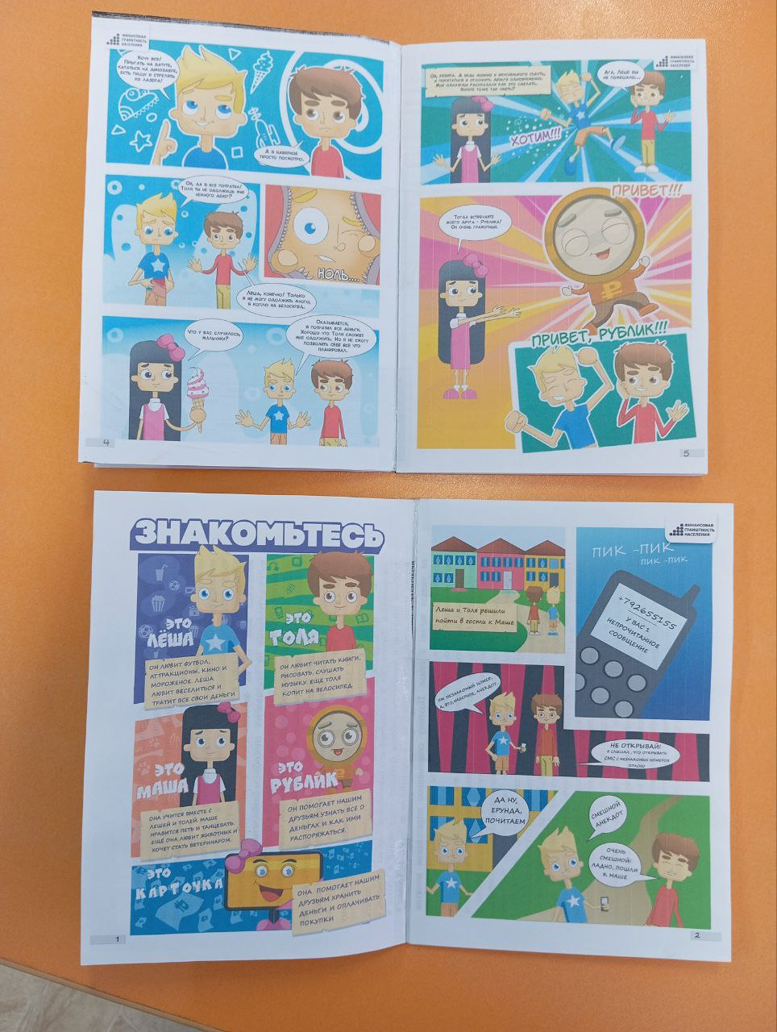

«ЧТЕНИЕ ХУДОЖЕСТВЕННОЙ ЛИТЕРАТУРЫ И ФОЛЬКЛОРА»
Картотека бесед «Финансовая грамотность в народной мудрости (и раскраски к ним)»
Комикс «История о Рублике и его друзьях», «История о рублике и карточке»

Slide 17
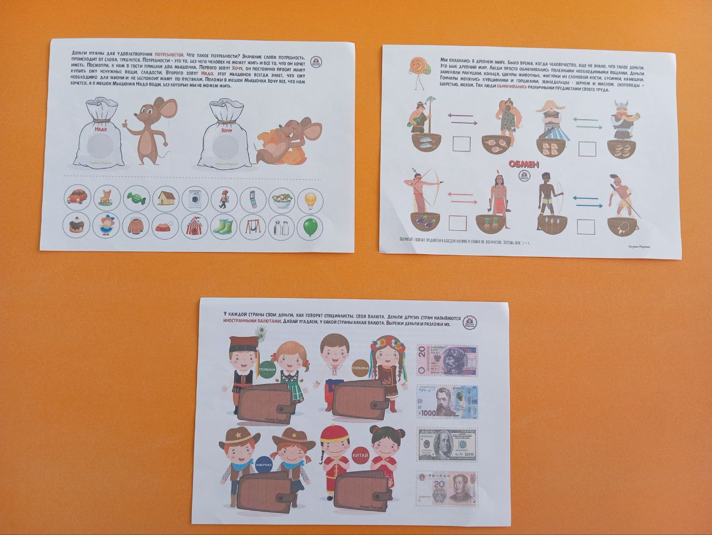
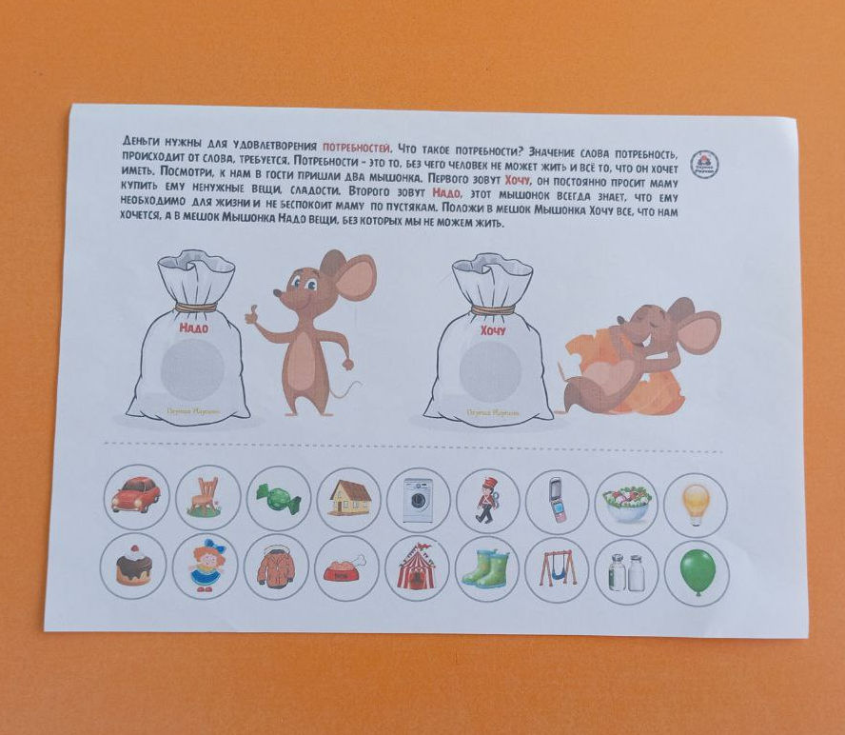
Центр экономического воспитания
«ФИНАНСОВЫЙ ГОРОДОК»
РАБОЧИЕ ЛИСТЫ ПО ФИНАНСОВОЙ ГРАМОТНОСТИ
ДЛЯ ИНДИВИДУАЛЬНОЙ РАБОТЫ

Slide 18

Игровые методы обучения:
Дидактические игры
Игры воспитательные
Игры развивающие
Сюжетно-ролевые игры

Slide 19
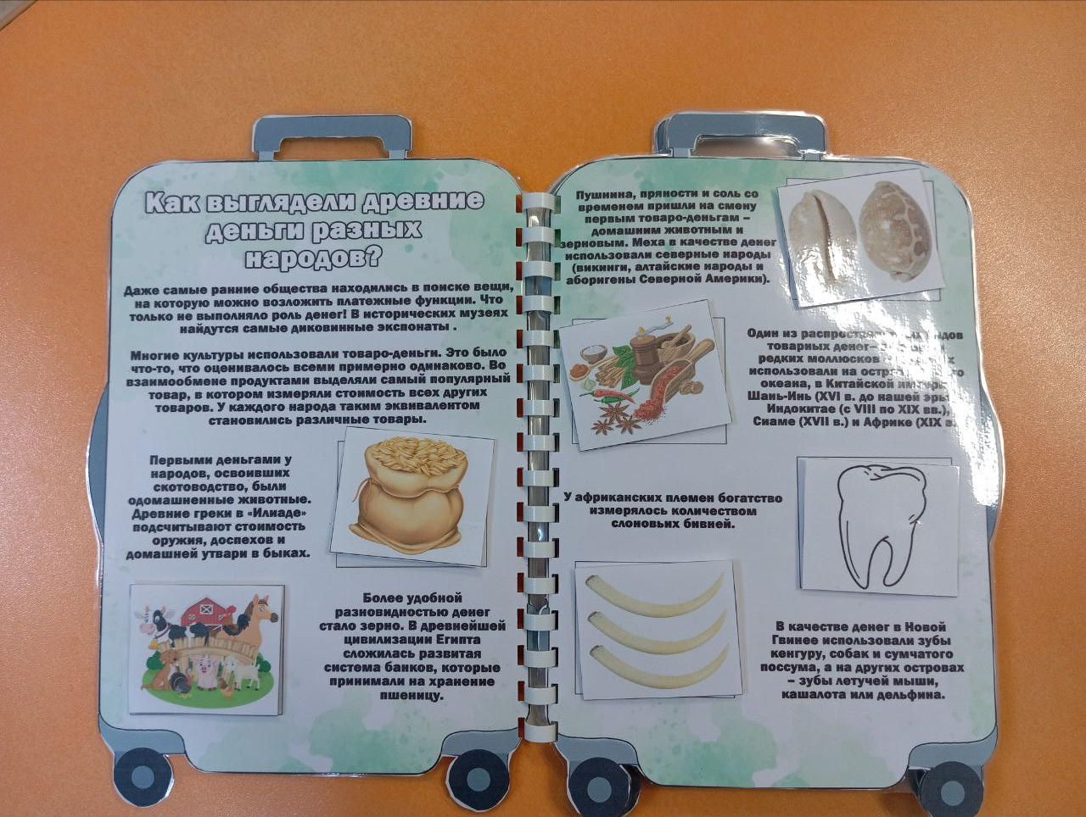

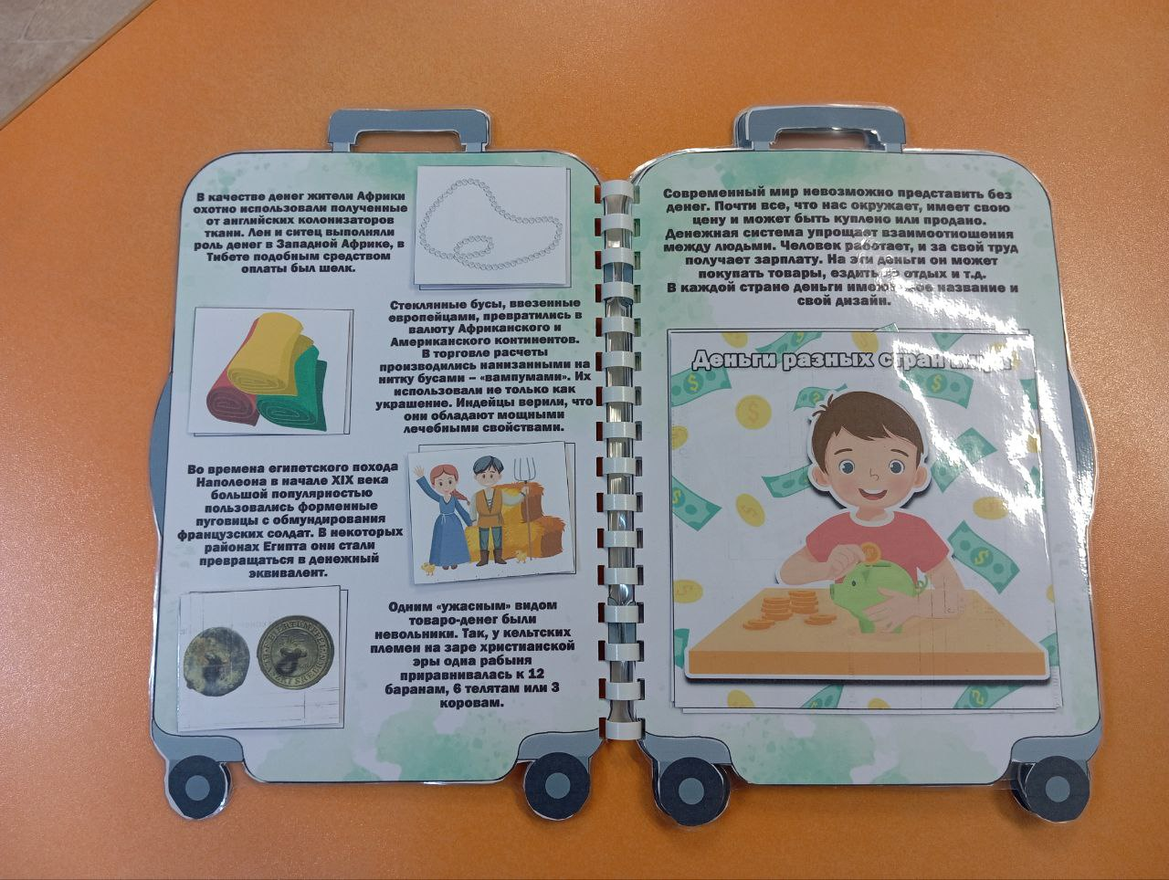
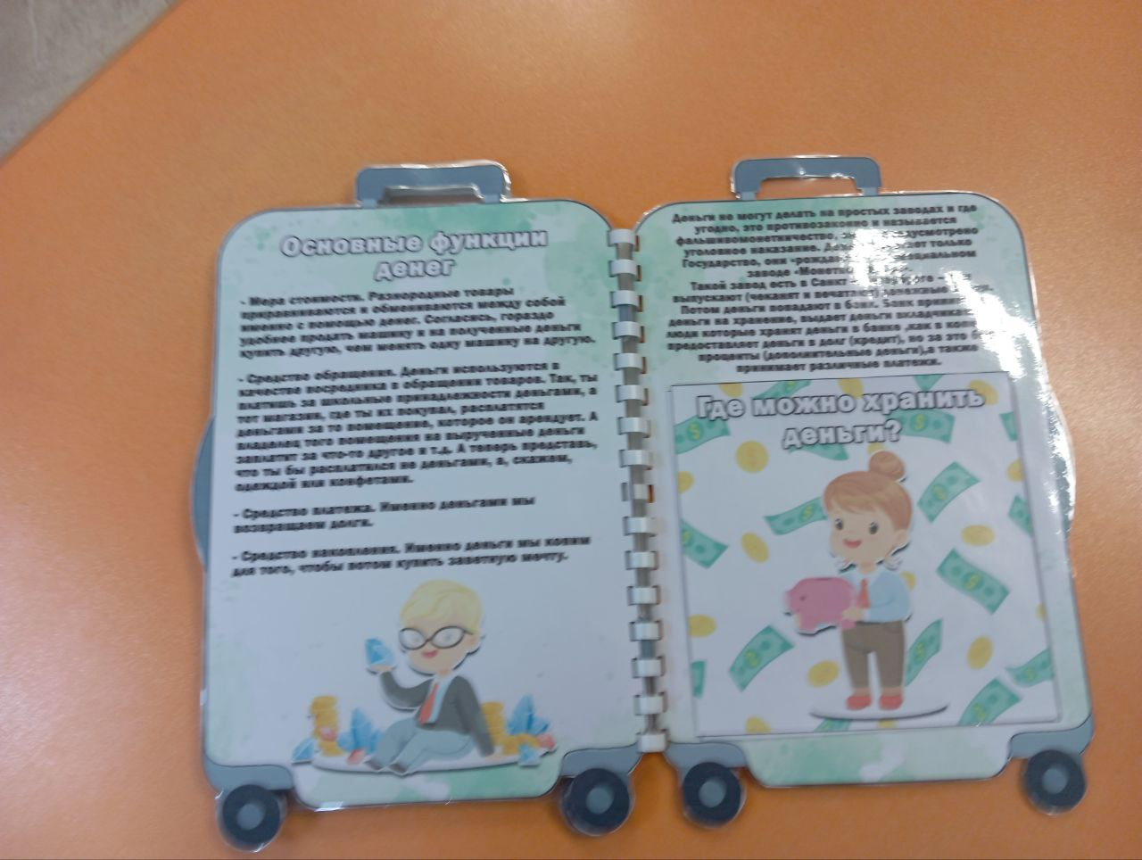
Центр экономического воспитания
«ФИНАНСОВЫЙ ГОРОДОК»
ЧЕМОДАН ЗНАНИЙ
«Финансовая грамотность»
Как выглядели древние деньги?
Деньги разных стран
Интересные факты о деньгах
Что можно купить, а что нет?
Пословицы о деньгах
Виды денег
Основные функции денег
Где можно хранить деньги

Slide 20
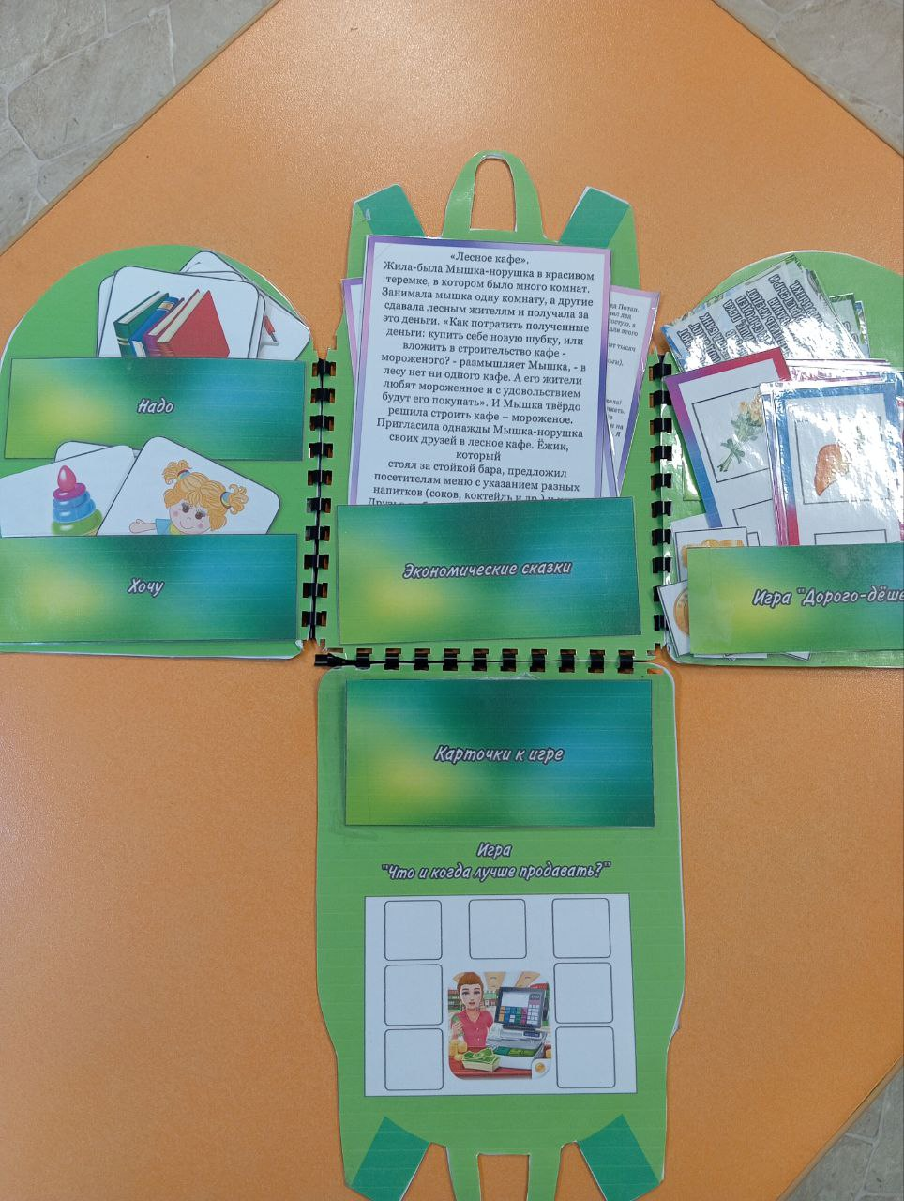
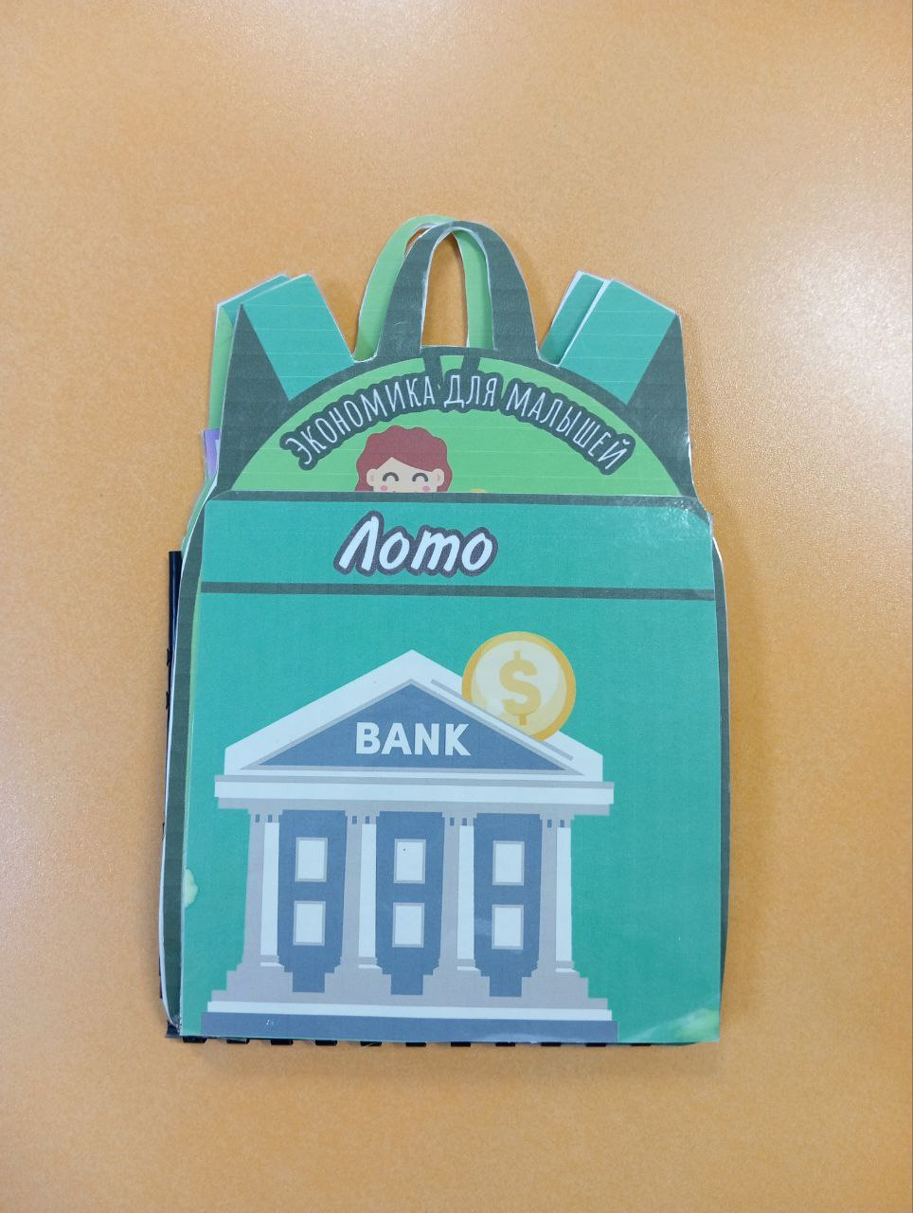
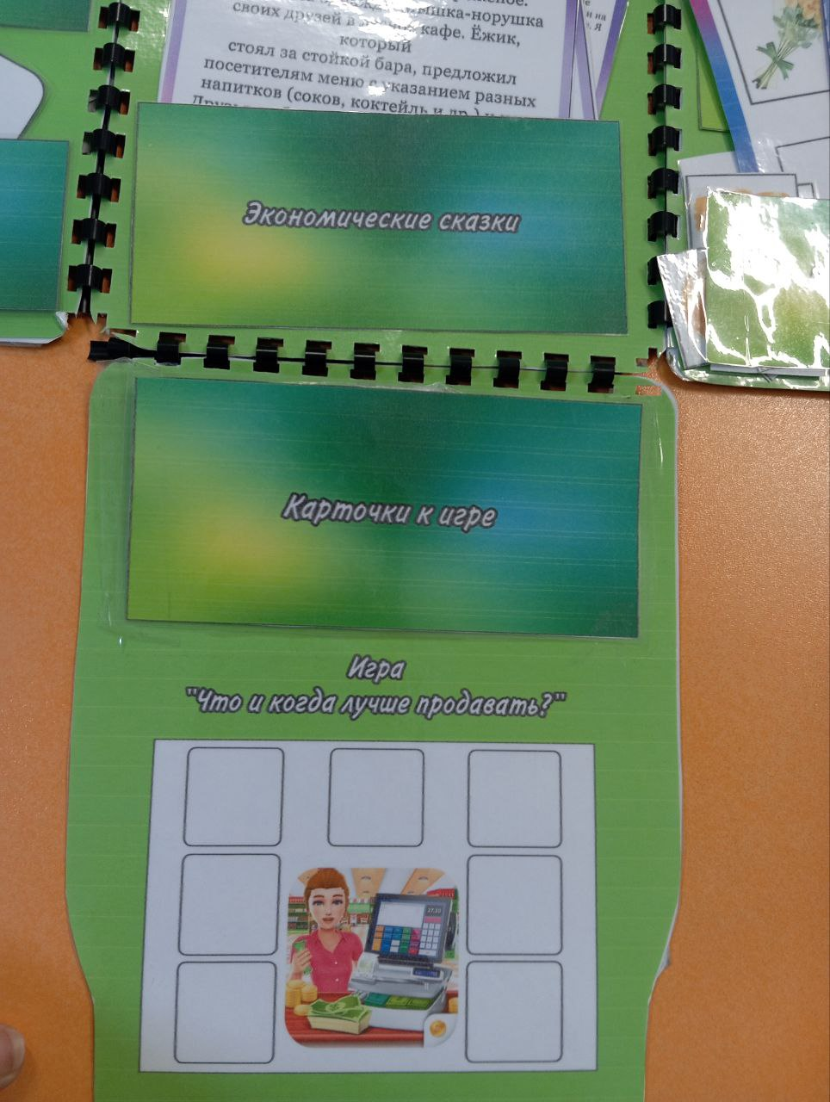
Центр экономического воспитания
«ФИНАНСОВЫЙ ГОРОДОК»
ЧЕМОДАН ЗНАНИЙ
«Экономика для малышей»
Лото «Экономика»
Игра «Что и когда лучше продавать?»
Монеты мира
Купюры мира
Найди тень
Купить «надо» или «хочу»
Что можно купить, а что нет?
Экономические сказки
«Дорого - дешево»
Интересные факты о деньгах

Slide 21
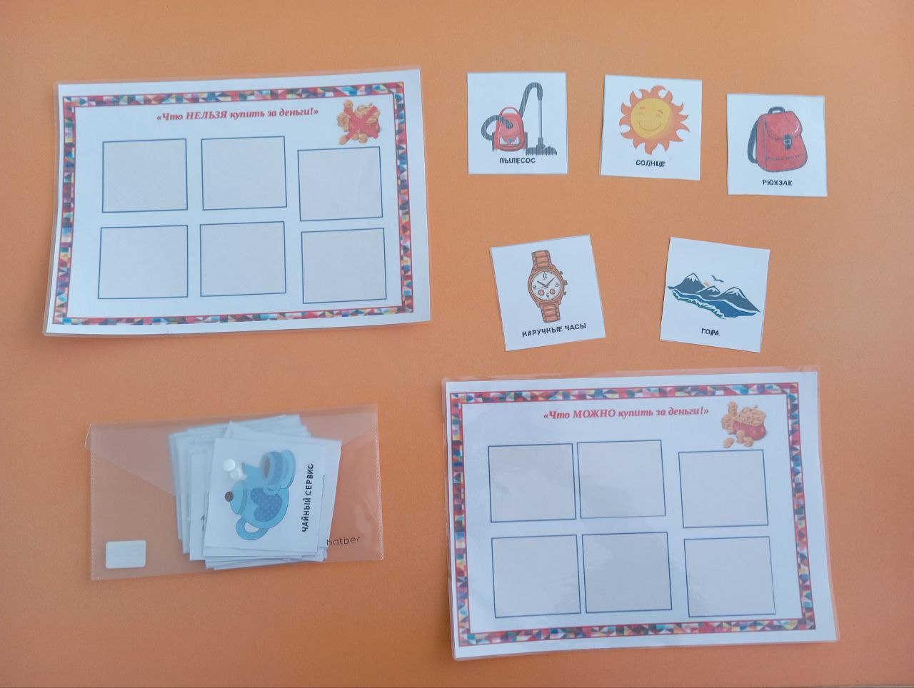
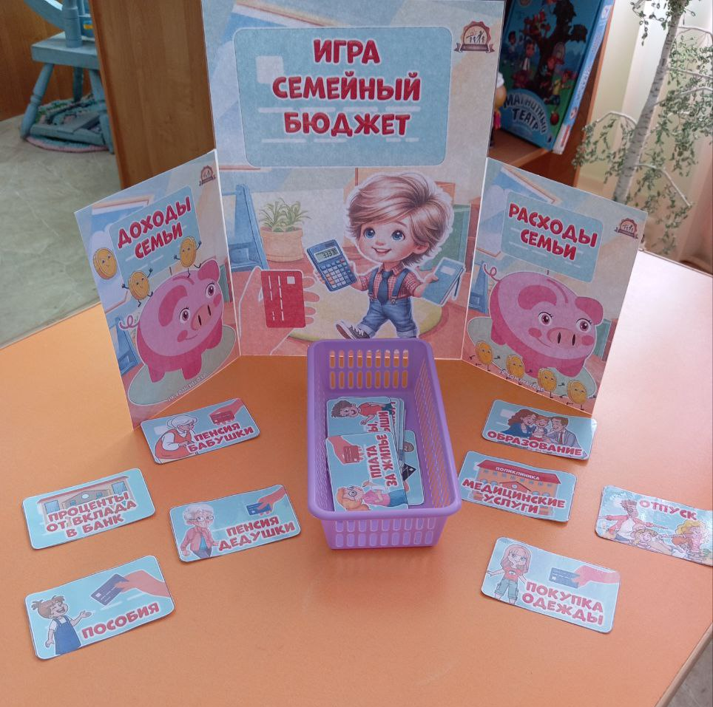
Центр экономического воспитания
«ФИНАНСОВЫЙ ГОРОДОК»
ЛОТО
«Что можно купить за деньги, а что нет?»
ИГРА
«Семейный бюджет»

Slide 22
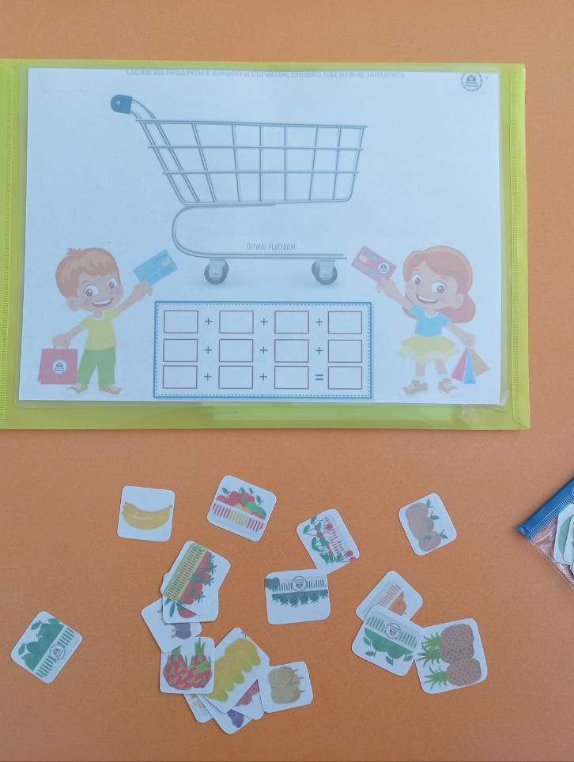
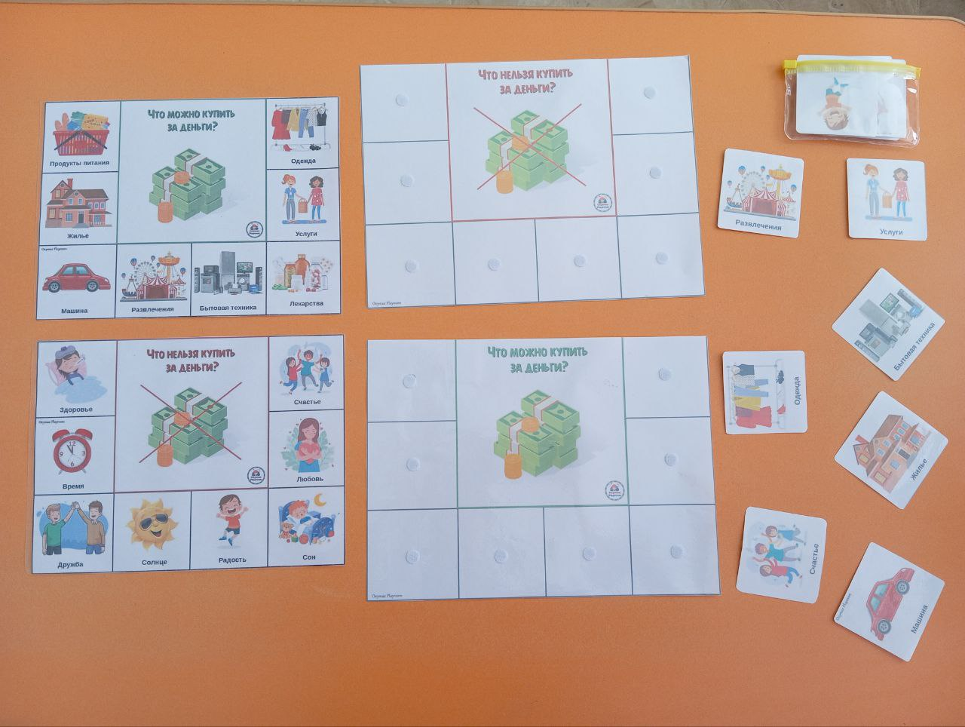
Центр экономического воспитания
«ФИНАНСОВЫЙ ГОРОДОК»
ИГРА «Покупки»
ИГРА НА ЛИПУЧКАХ
«Что можно купить за деньги, а что нет?»

Slide 23

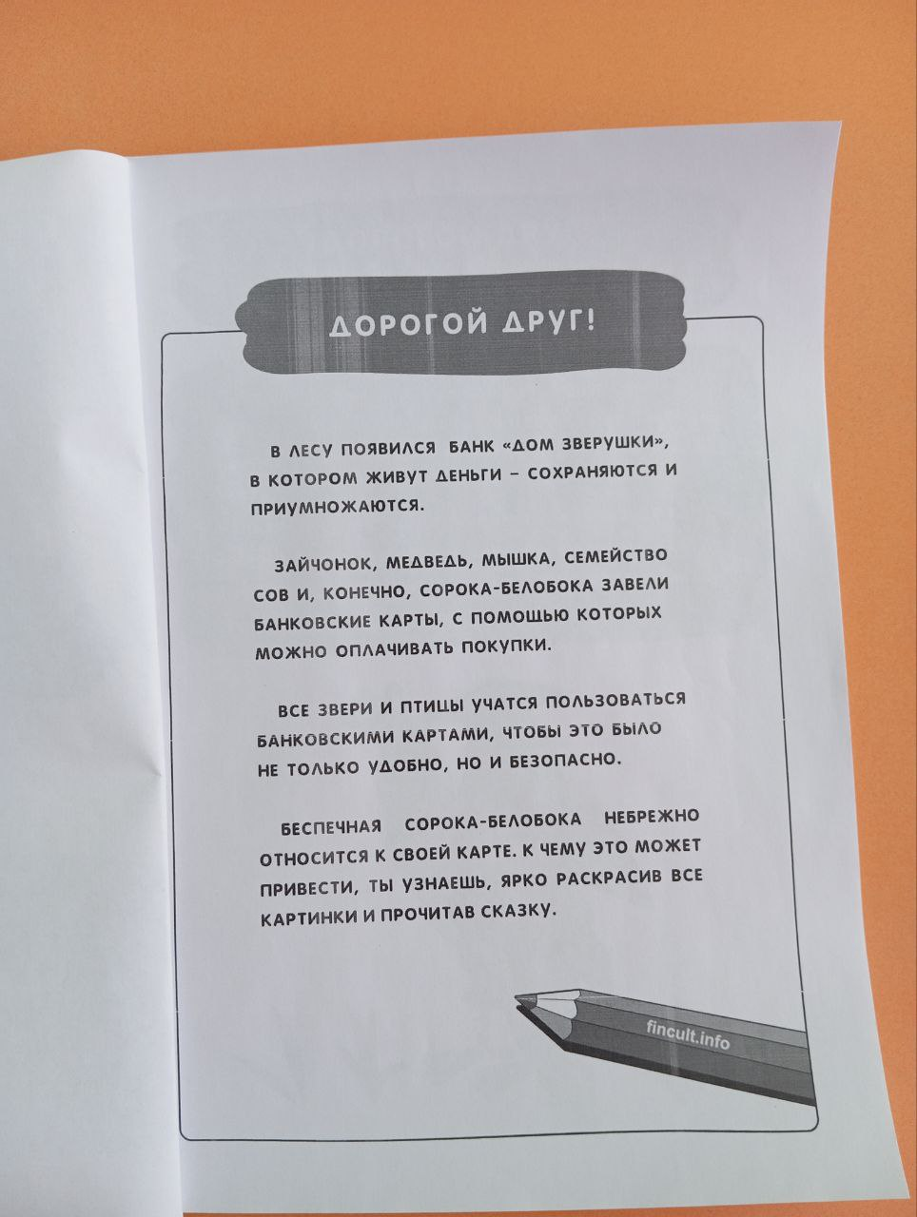
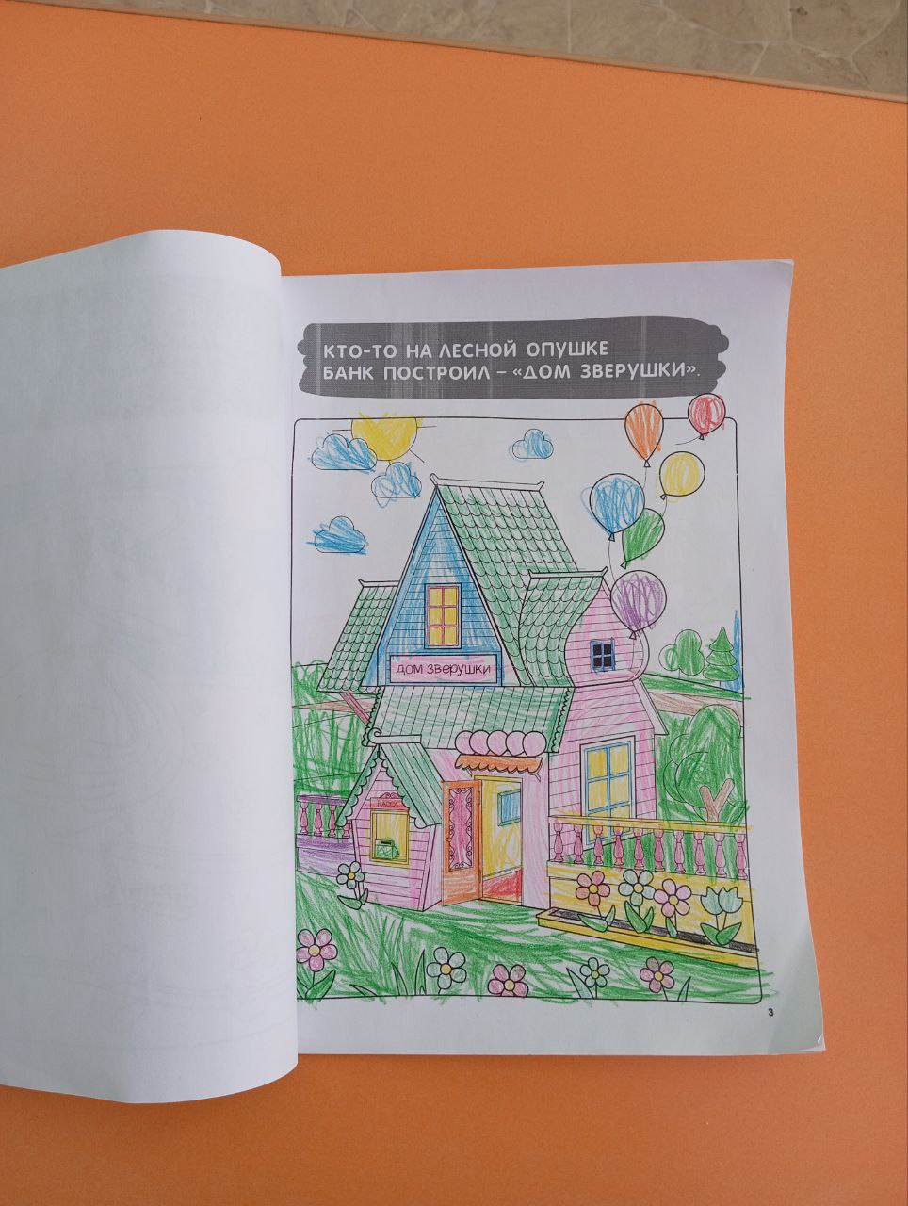
Центр экономического воспитания
«ФИНАНСОВЫЙ ГОРОДОК»
КНИЖКА РАССКРАСКА
«Как сорока карту потеряла»

Slide 24

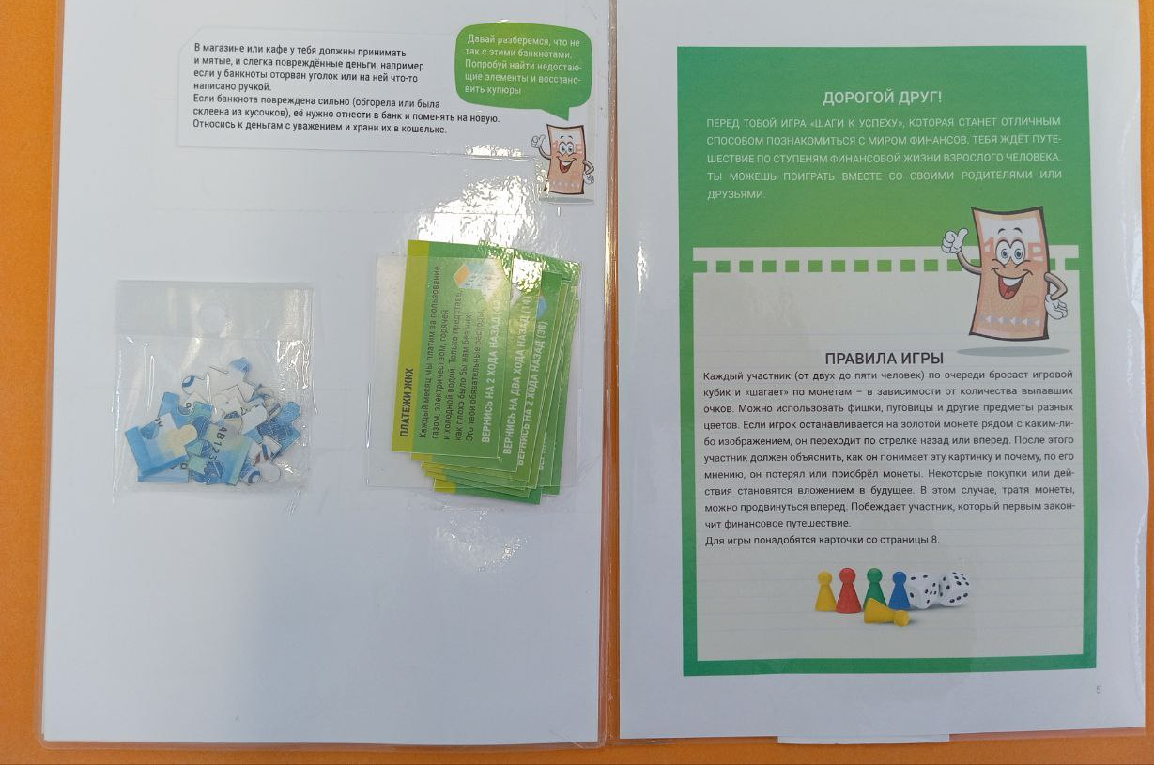
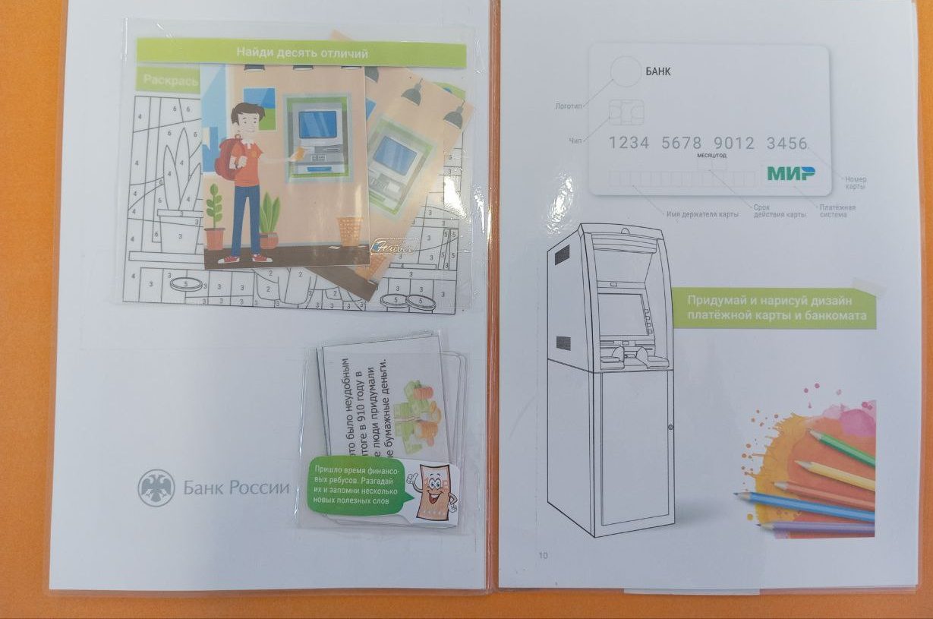
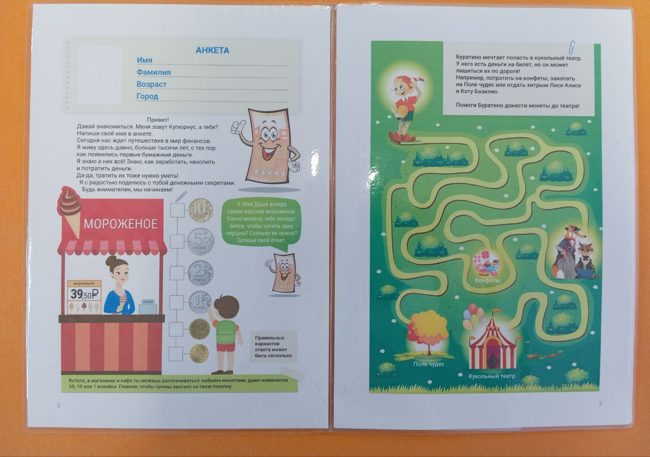
Центр экономического воспитания
«ФИНАНСОВЫЙ ГОРОДОК»
СБОРНИК ЗАНИМАТЕЛЬНЫХ ЗАДАЧ И РЕБУСОВ
«Путешествие в мир финансов»
Найди 10 отличий
Финансовые ребусы
Игра «Шаги к успеху»
Лабиринт «Буратино идет в театр»

Slide 25
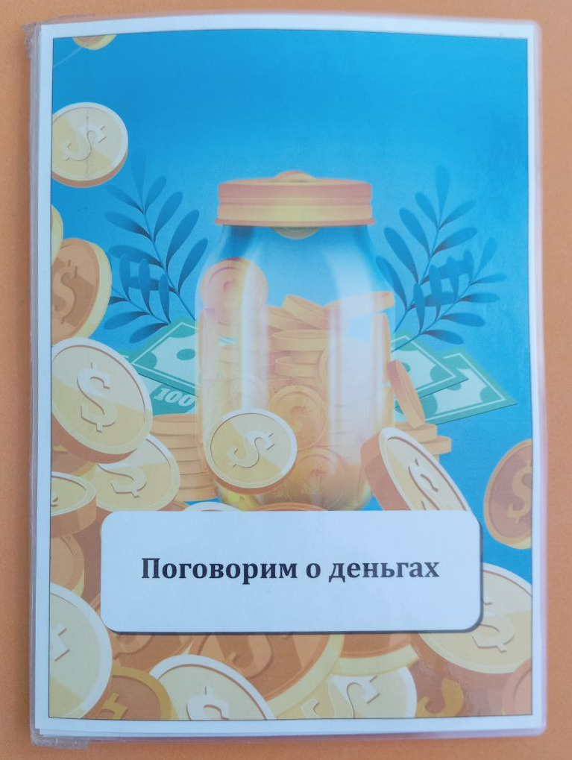
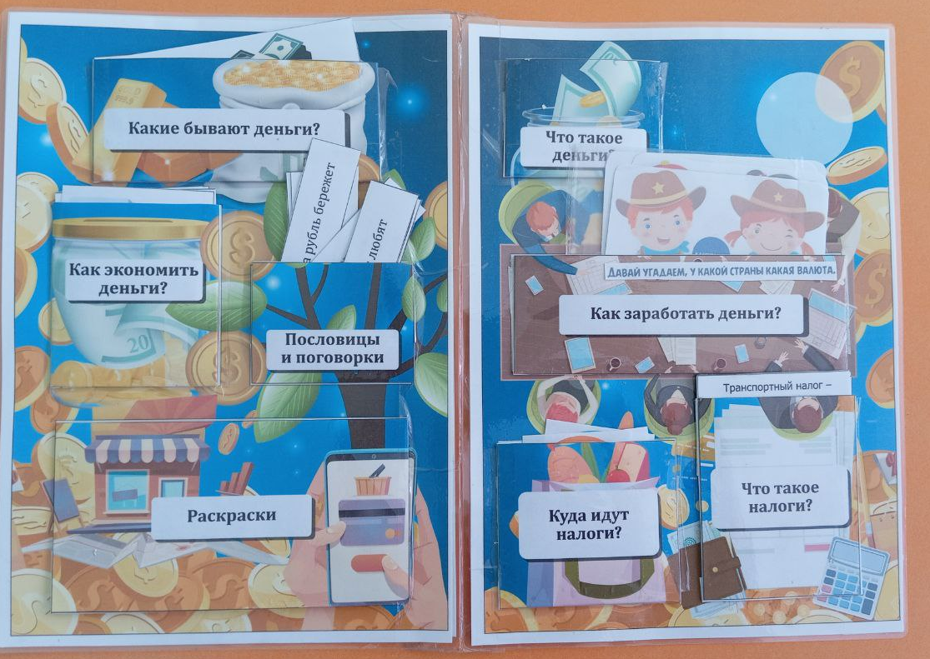
Центр экономического воспитания
«ФИНАНСОВЫЙ ГОРОДОК»
РАЗВИВАЮЩИЙ АЛЬБОМ
«Поговорим о финансах»
Какие бывают деньги
Как экономить деньги?
Пословицы и поговорки
Раскраски
Что такое деньги
Как зарабатывать деньги?
Куда идут налоги?
Что такое налоги?

Slide 26
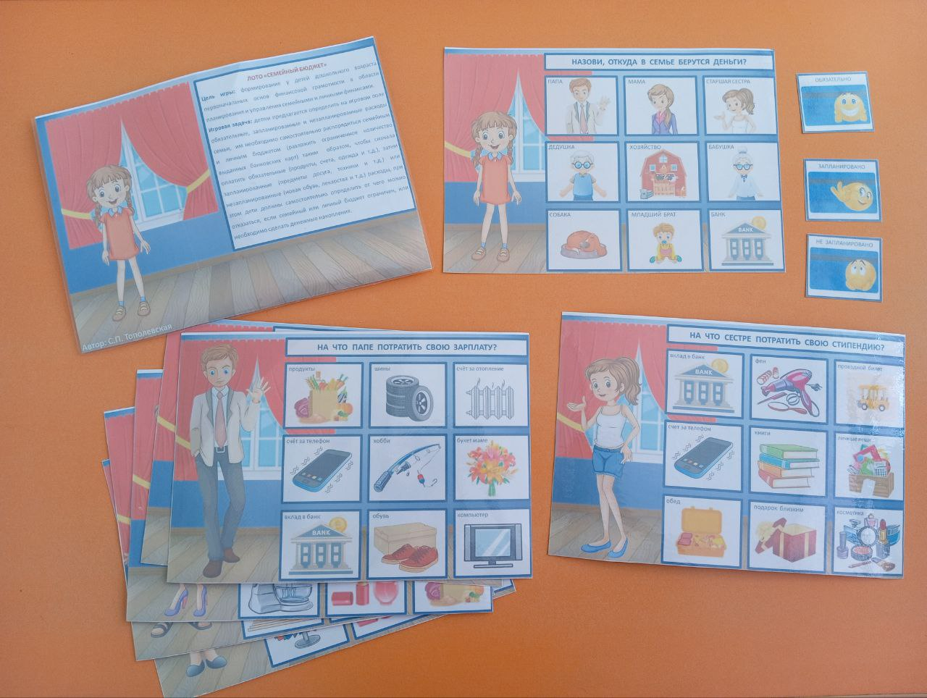
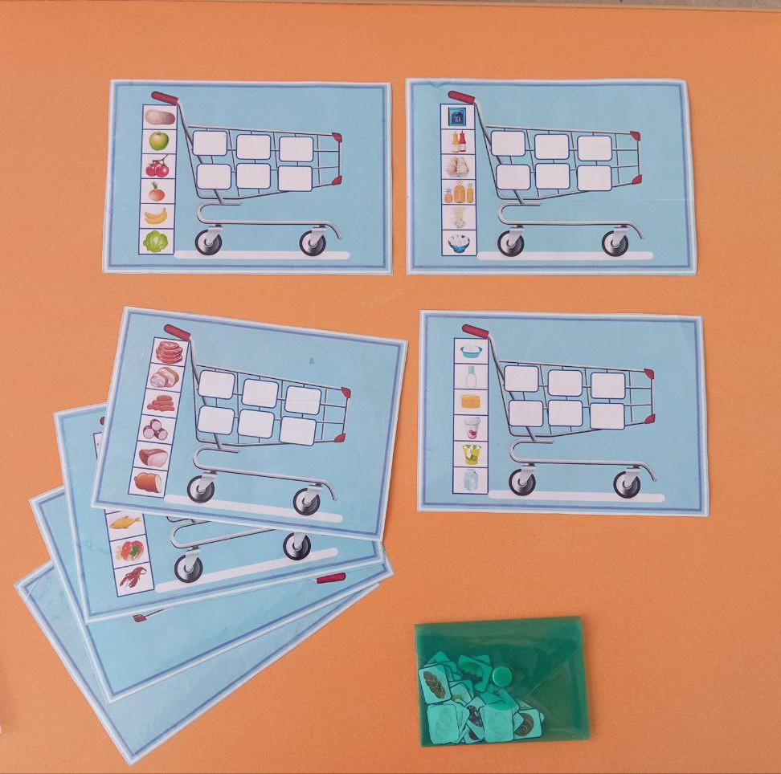
Центр экономического воспитания
«ФИНАНСОВЫЙ ГОРОДОК»
ЛОТО
«Семейный бюджет»
ИГРА
«Супермаркет»

Slide 27
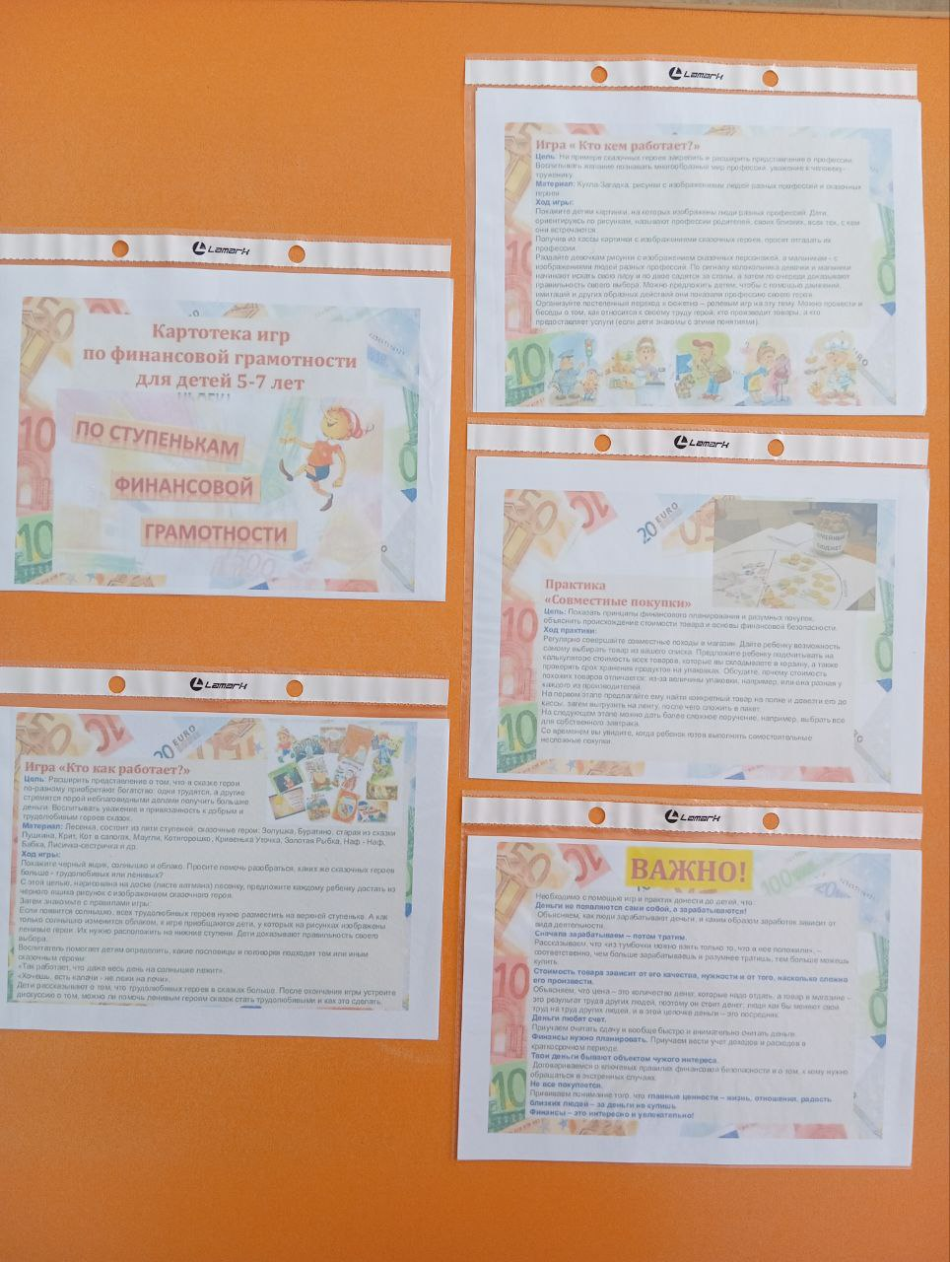
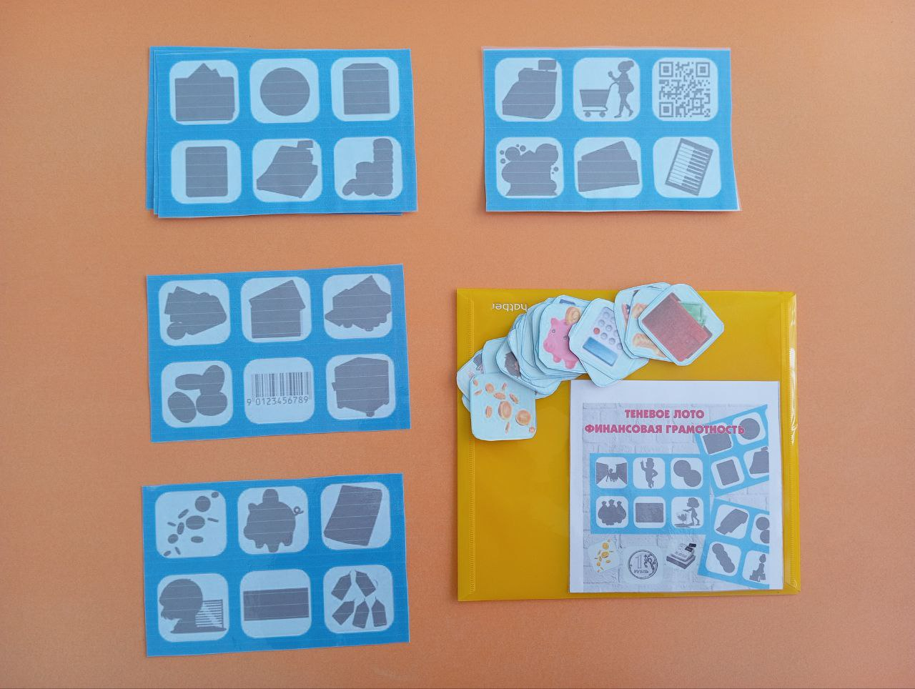
Центр экономического воспитания
«ФИНАНСОВЫЙ ГОРОДОК»
ТЕНЕВОЕ ЛОТО
«Финансовая грамотность»
КАРТОТЕКА ИГР
«Финансовая грамотность»

Slide 28
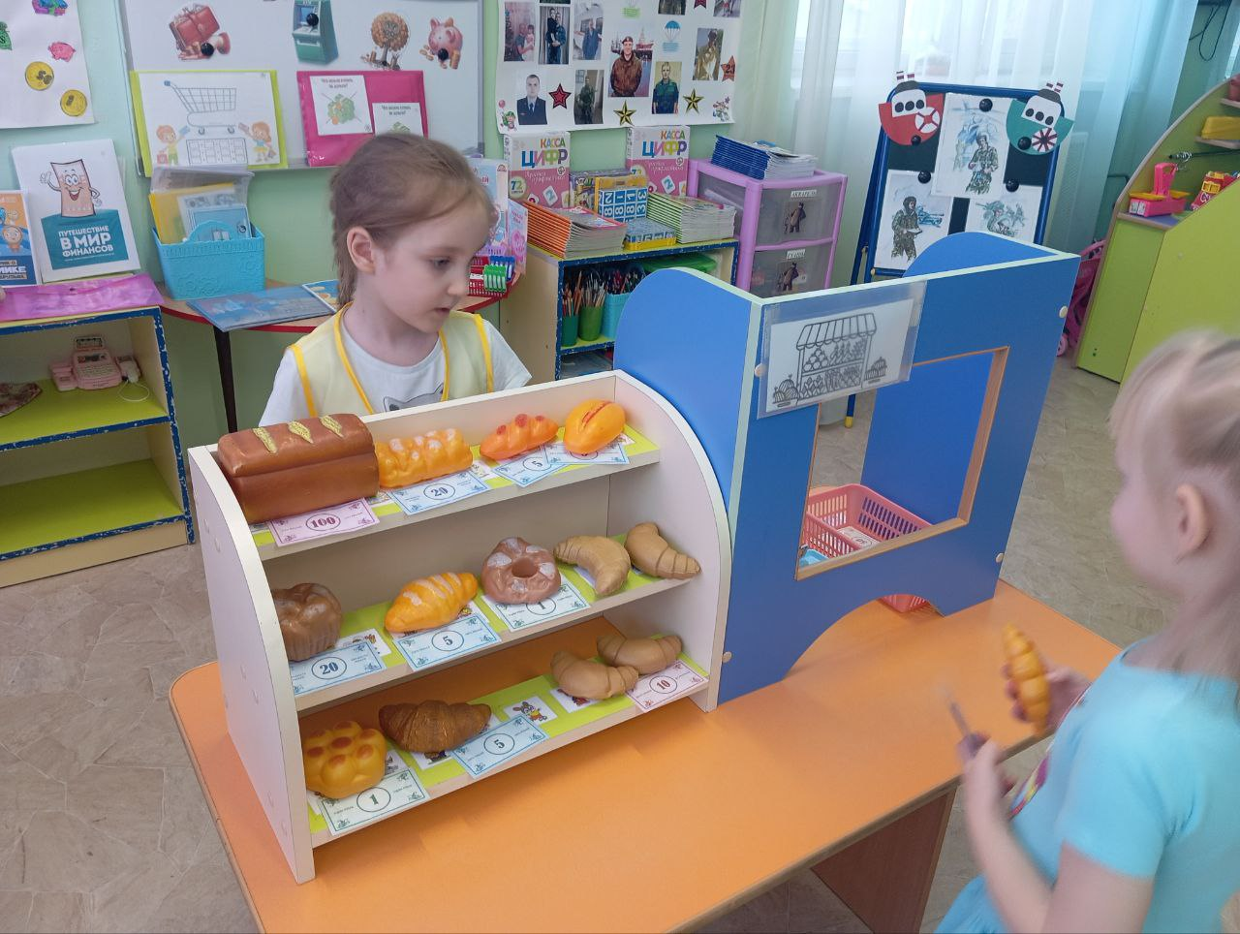
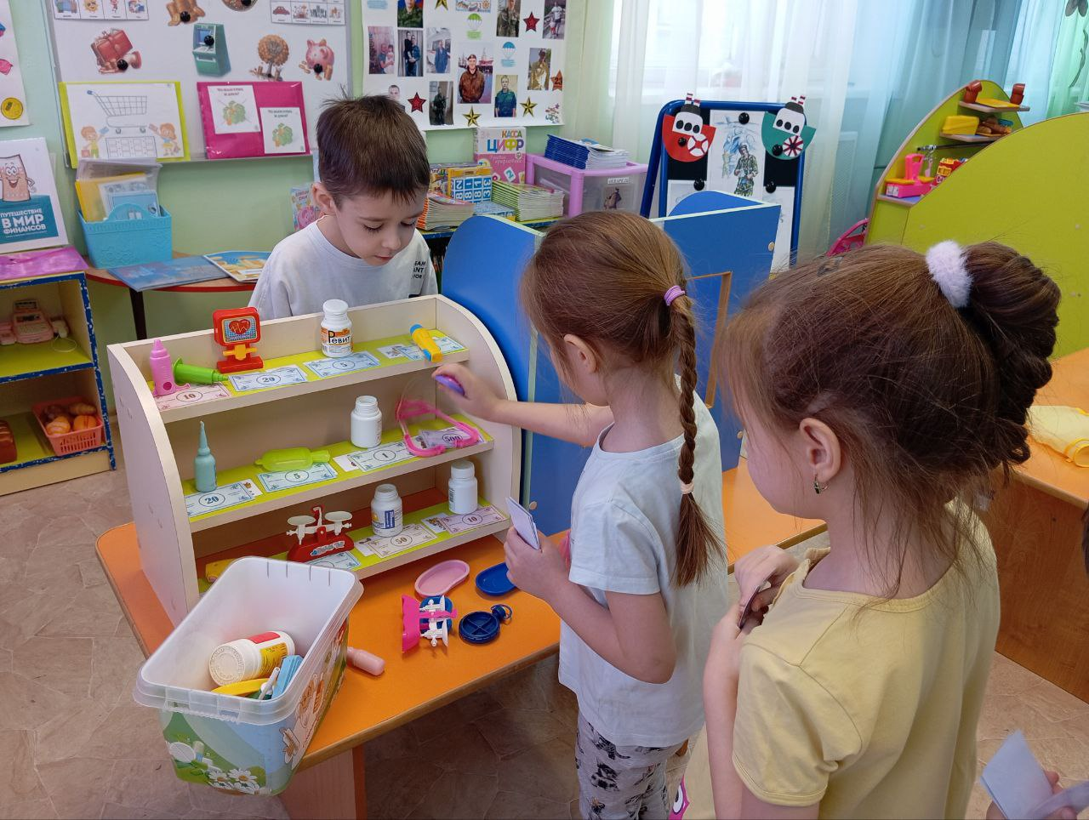
Центр экономического воспитания
«ФИНАНСОВЫЙ ГОРОДОК»

Slide 29
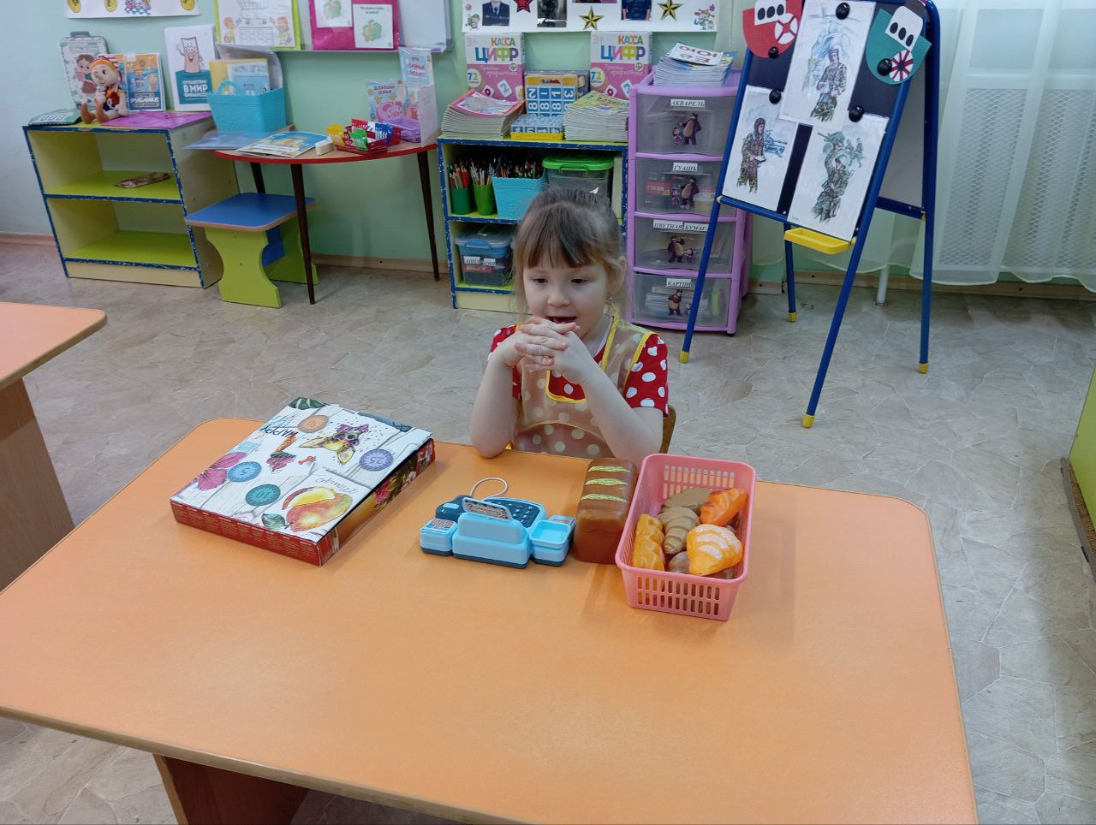
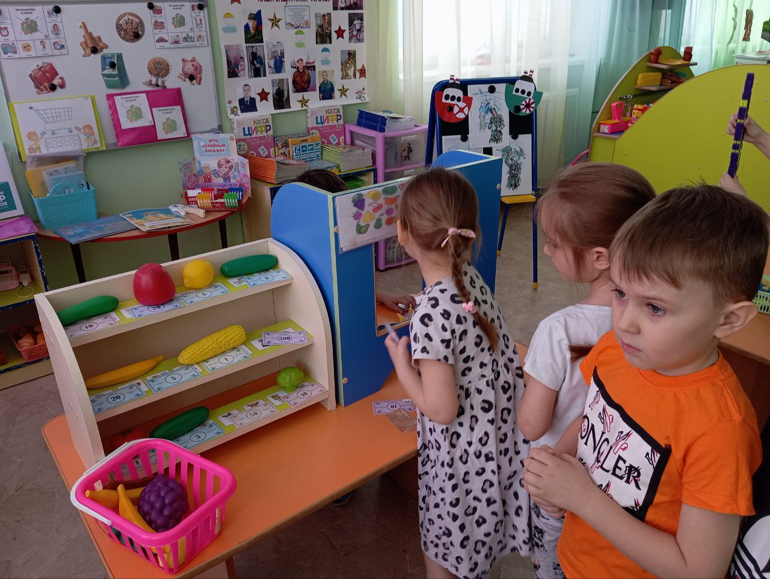
Центр экономического воспитания
«ФИНАНСОВЫЙ ГОРОДОК»

Slide 30
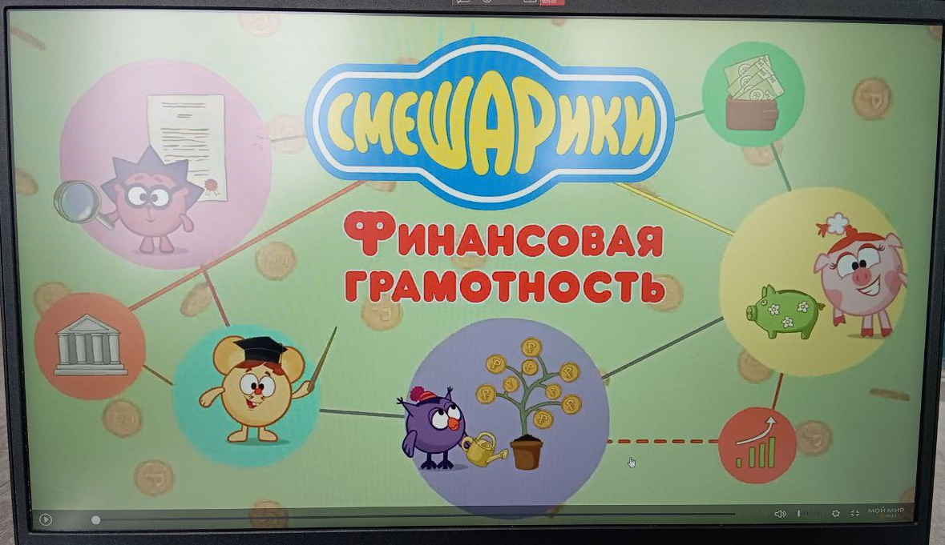
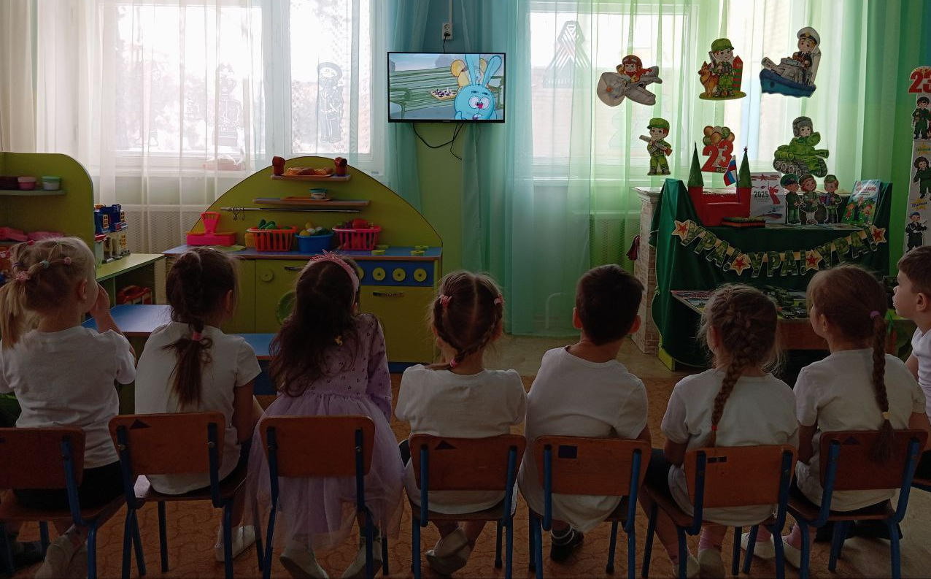
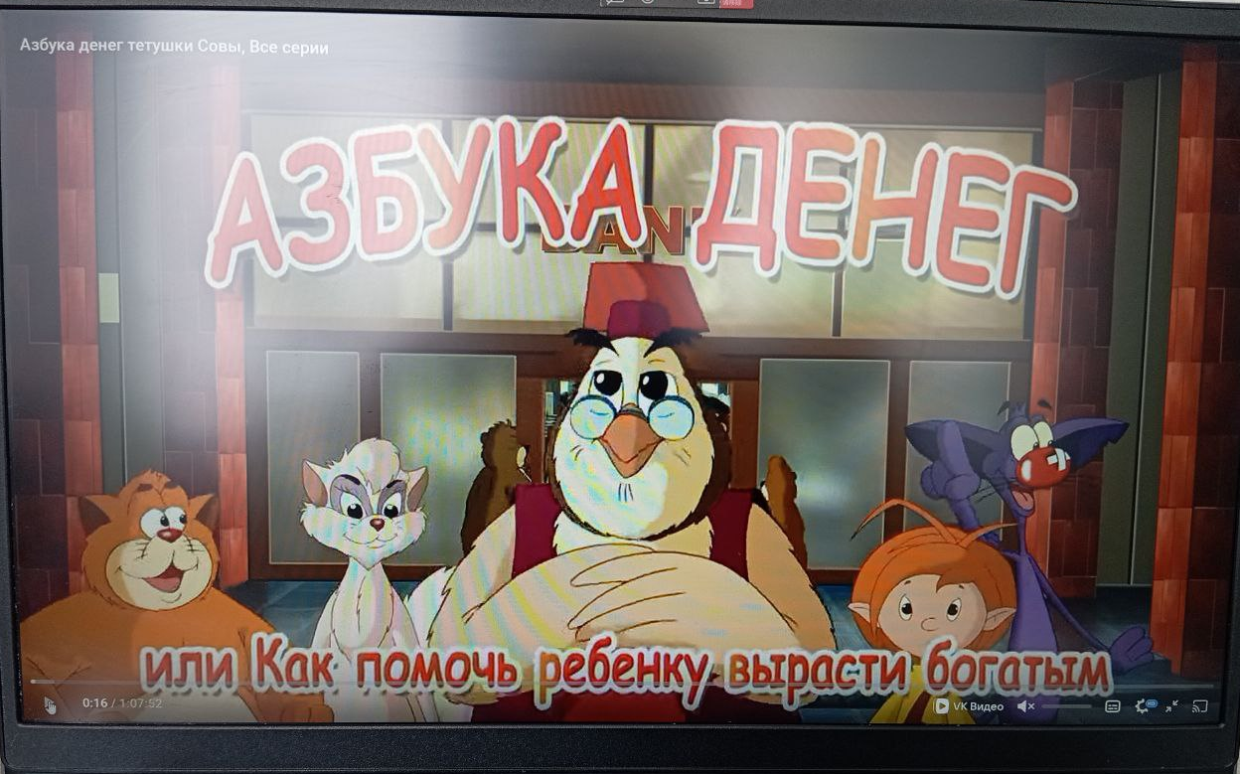

«ИНТЕРАКТИВНЫЕ СРЕДСТВА ОБУЧЕНИЯ»

Slide 31




Slide 32




Slide 34

«НЕ В ДЕНЬГАХ СЧАСТЬЕ!»

